Slide 1


Program Management System
김경미 / 서상원 / 유민환
이선향 / 이충한 / 최지웅 / 황정석

Slide 2
목차
01
06
PMS
ERD
- ERD
- Gantt Chart ERD
02
07
개요
- PMS 개요
- 개발 환경
- 핵심 기술
화면 설계
03
08
조원 소개
화면 구현
04
09
작업 일정
- 일정
- 개인 진행 상황
문제점 및 보완 사항
05
10
요구사항 정의서
프로젝트 진행 소감

Slide 3
chapter 01 PMS
PMS는 프로젝트의 진행 현황 관리 및 예정원가, 수익관리, 프로젝트 자재비 산출, 원가분석, 경영 혁신, 운영관리, 매출 관리 등이 있으나 프로젝트 관리 및 진행 현황 관리 시스템으로 범위를 구성
PM
ADMIN
담당자
[고객]이 요청사항을 [ADMIN]에게 전달하면 [ADMIN]은 [PM]을 지정하여 프로젝트를 배정.
[PM]은 업무 및 일정을 [담당자]에게 분배하고 [담당자]는 작업 후 [PM]에게 확인 요청을 하며, [PM]은 확인 요청받은 프로젝트를 확인 후 승인 하는 시스템.

Slide 4

chapter 02 개요

Slide 5
chapter 02 개요
3) 명확한 작업 일정
Gantt chart를 통해 작업 일정 확인
및 자원 배분이 가능 함
1) 작업자와의 소통 채팅 기능을 활용하여
실시간으로 소통이 가능함
4) 작업 현황 관리
그래프를 활용하여 작업 현황을
확인 할 수 있음
Program Management System
2) 명확한 작업 범위
표와 리스트 형태로 작업
범위를 식별력 있게 표시함
5) 이슈 보완 및 관리
이슈를 게시판으로 공유하여
해결 방안 모색

Slide 6









chapter 02 개요 [개발 환경]
공통
Front end
운영 체제 Windows 10
소스코드 작성 도구 Eclipse Jee
그래픽 제작 도구 Adobe Photoshop CS5
Adobe Illustrator CS5
웹 서버 Apache tomcat 8.0
데이터베이스 Oracle Database
Language CSS3, JavaScript
Framework Bootstrap, jQuery
Back end
Language JAVA, JSP
Framework Spring MVC, MyBatis
Plug in
Plug in Gantt,
FullCalendar

Slide 7

chapter 02 개요 [핵심 기술]
Ajax
Gantt
Chart
Spring
MVC
Calendar
다국어
처리
e-mail
전송
채팅

Slide 8
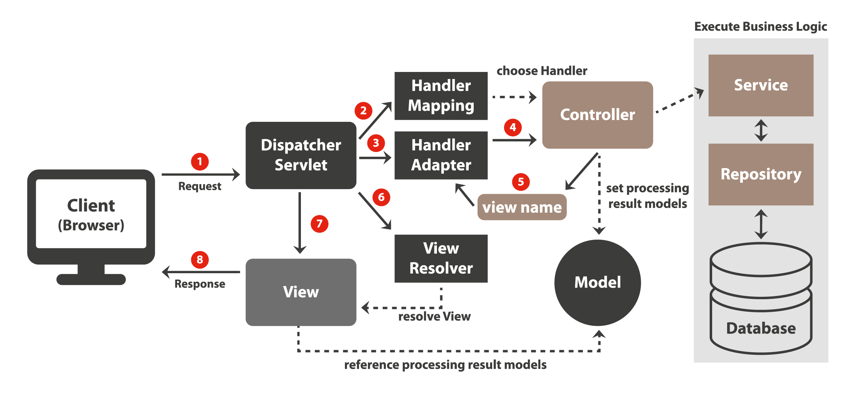
[핵심 기술 1] Spring MVC
Model, View, Controller의 약자로, 어플리케이션을 세가지 역할로 구분한 개발 방법을 의미한다.
분리된 비즈니스 로직과 인터페이스가 서로 영향을 주지 않기에 개발이 수월한 장점이 있다

Slide 9
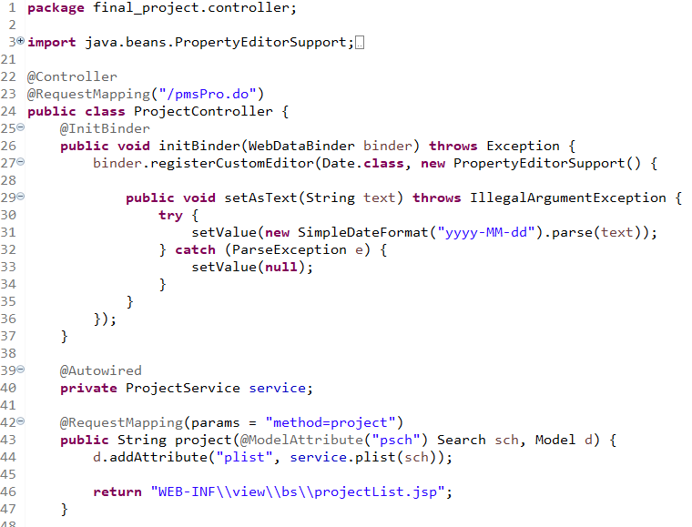
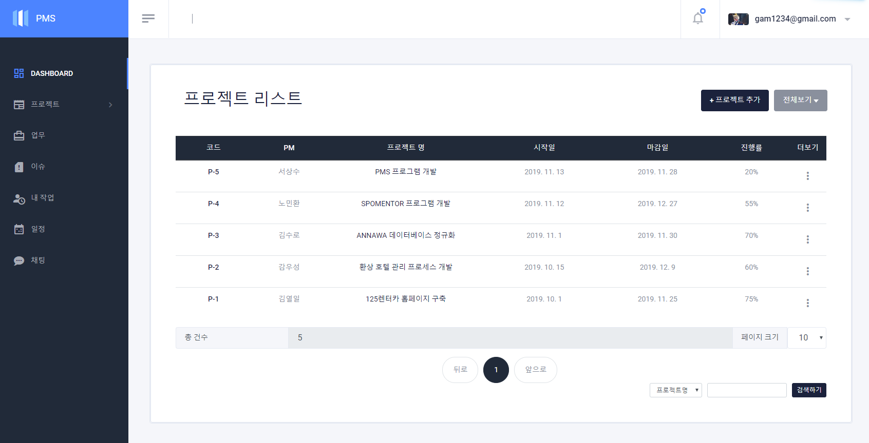
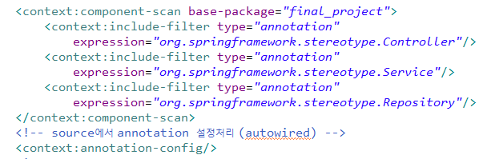
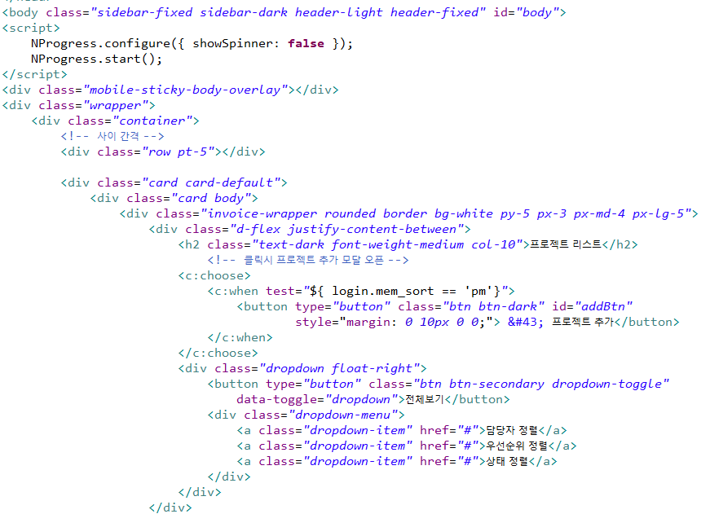
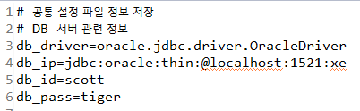
[핵심 기술 1] Spring MVC
화면 구현
dispatcher-servlet.xml 작성
Controller
setting_info 설정
해당 파일의 내용을 key=value로
가져올 수 있도록 설정
해당 요청을 처리할 Service를 받아 로직을 Service에게 위임
2
1
@RequestMapping을 통하여 요청 처리할 Method로 전달
3
url로 view(jsp)단 호출

Slide 10
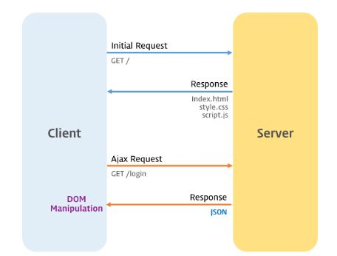
[핵심 기술 2] Ajax
Ajax란 Asynchronous JavaScript and XML을 의미한다. Ajax는 프로그램 언어가 아니며, JavaScript와 XML을 이용한 비동기적 정보 교환 기법이다. 웹 페이지 전체를 다시 로딩하지 않고도, 웹 페이지의 일부분만을 갱신할 수 있게 해주며, 백그라운드 영역에서 서버와 데이터를 교환하여 웹 페이지에 표시 및 데이터를 로딩해 준다.
대표적인 Ajax 프레임워크로는 JQuery, JQuery UI가 있다.

Slide 11
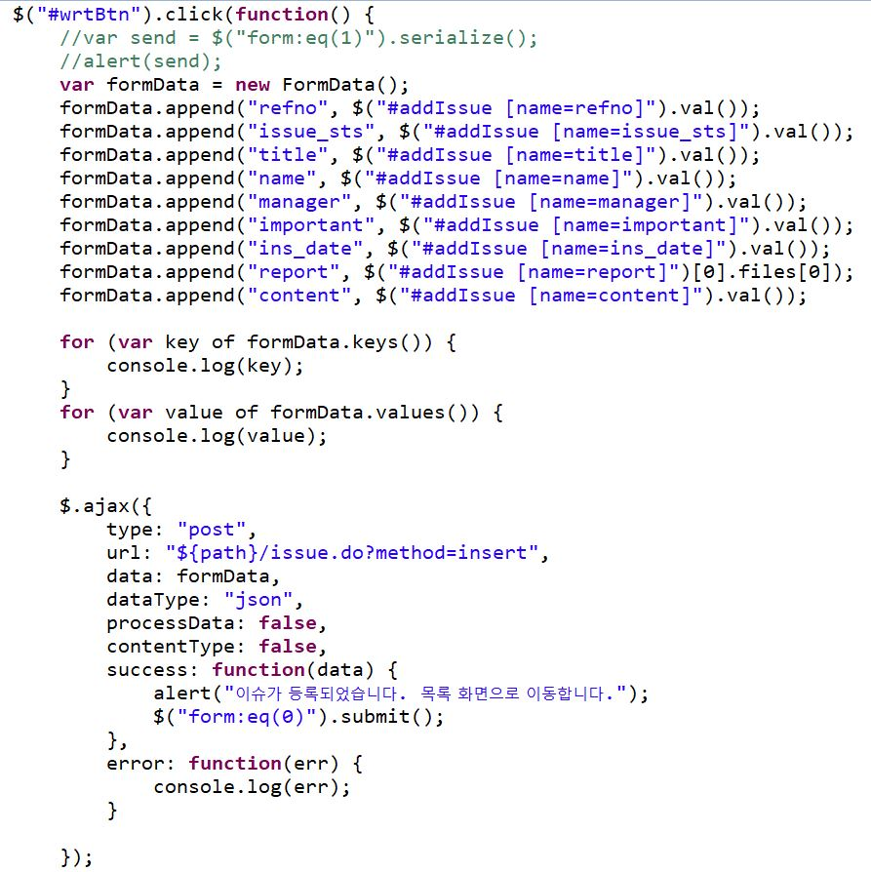
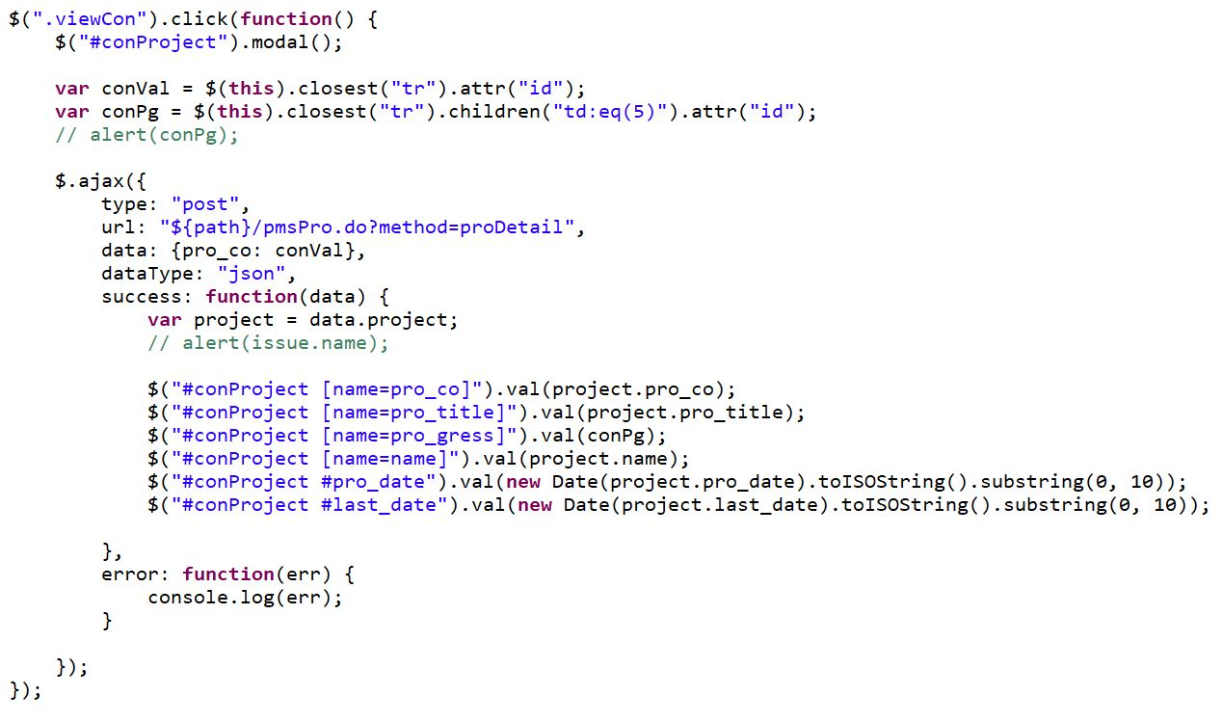
[핵심 기술 2] Ajax
<Script> 태그 내에 ajax 선언하여 구동 가능

Slide 12
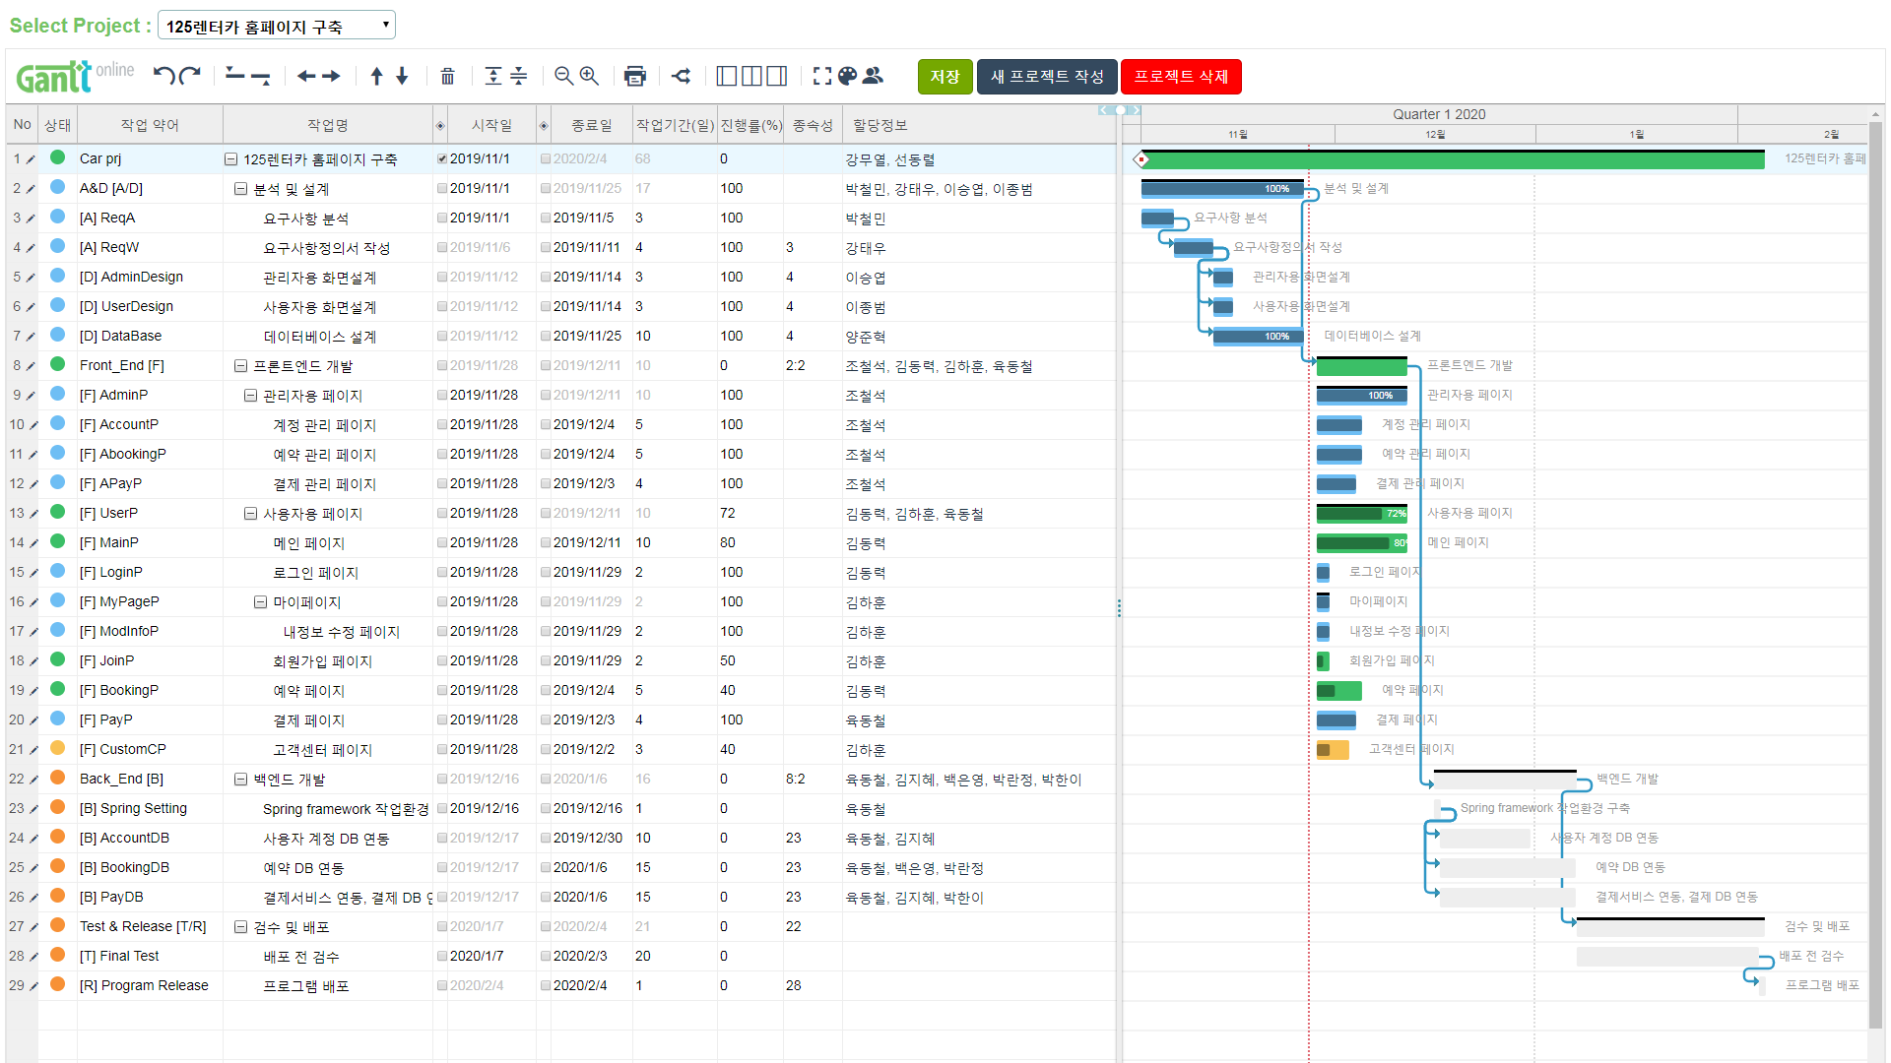
[핵심 기술 3] Gantt Chart
작업 데이터가 표시되는 좌측부분
간트 차트(Gantt Chart)란 프로젝트 일정 관리를 위한 도구로써 크게 좌,우측으로 나뉘어져 있는 특징을 가진다. 좌측은 작업명, 시작일, 완료일을 비롯한 작업에 대한 정보 및 수치가 테이블 형태로 기록되며,
우측은 좌측 테이블에 기록된 데이터가 막대(bar) 그래프의 형태로 표시된다.
간트 차트 웹에서 입력 되는 데이터의 세이브 및 저장되어있는 차트 데이터의 로드 둘 모두 json데이터 형태를 ajax로 주고받는 구조로 되어있으며 DB로의 접근은 핵심 기술1에서 언급 되었던 Spring MVC 방식을 사용하고, 데이터 세이브시 받아온 json문자열 데이터를 Gson 라이브러리로 매핑한다.
그외 특징은 다음과 같다.
Jquery 기반
작업 상태 관리
작업별 담당자 할당 관리
데이터 입력 실행 취소(Ctrl+Z) 지원
표시되는 작업 순서 변경 적용 지원
좌측 데이터가 막대로 표시되는 우측부분

Slide 13
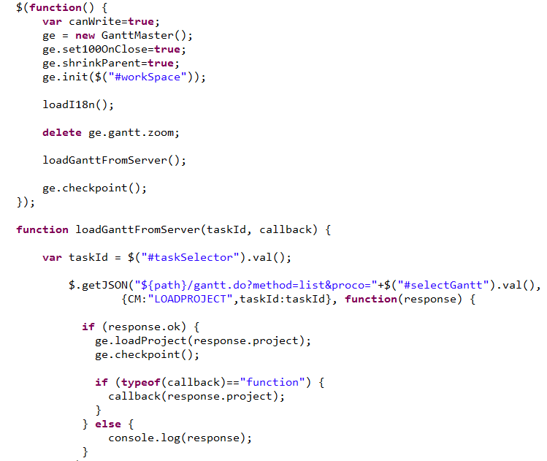
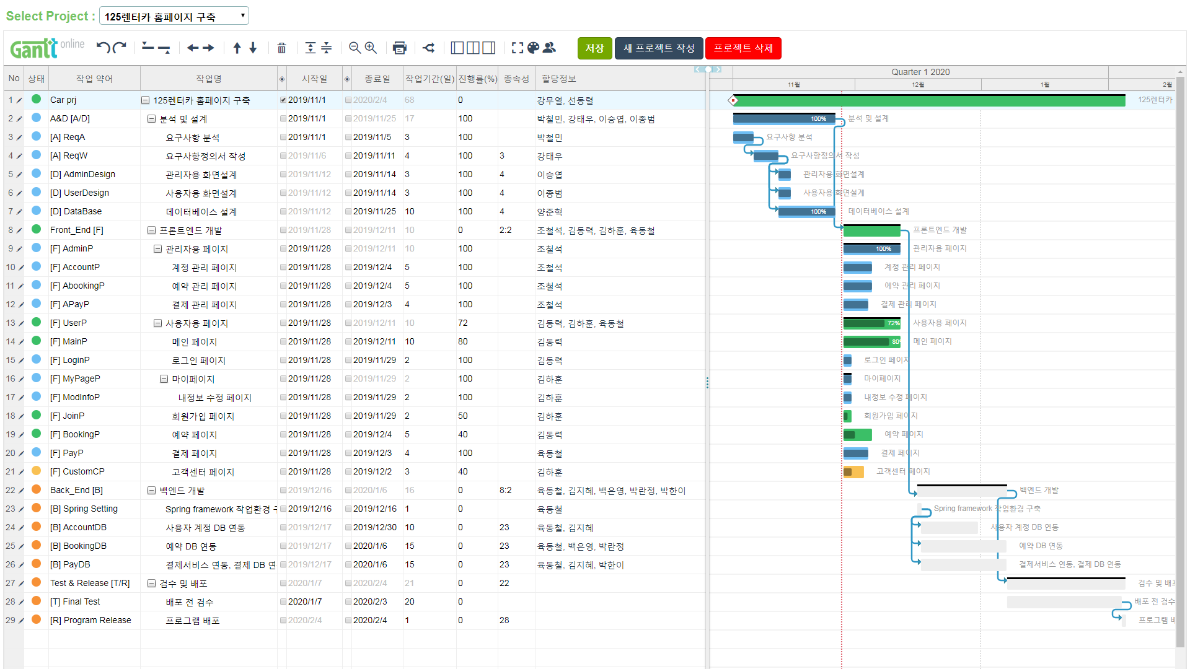
[핵심 기술 3] Gantt Chart
Ajax를 통한 Json데이터 송/수신으로 데이터 로드, 세이브
데이터의 로드 처리
프로그램 실행시 바로 해당 메소드가 실행된다.
DB에 저장되어있는 데이터에 접근하기 위한 loadGanttFromServer() 메소드
조회하고자 하는 프로젝트 코드를 파라미터값으로 사용, Spring MVC의 컨트롤러로 전송하여 파라미터값에 해당하는 프로젝트
데이터를 불러온다

Slide 14
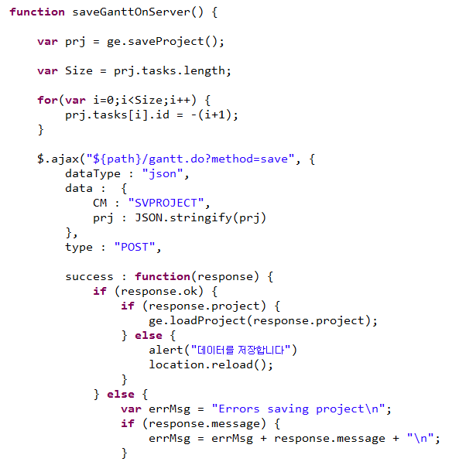
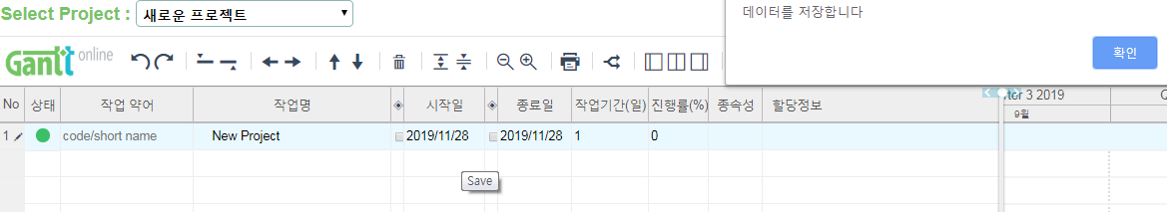
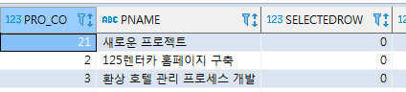
[핵심 기술 3] Gantt Chart
Ajax를 통한 Json데이터 송/수신으로 데이터 로드, 세이브
데이터의 세이브 처리
View단에서 입력된
데이터를 json오브젝트 형태로 할당하는 saveProject() 메소드 호출
작업 표시 순서 설정을
위해 tasks의 id값을
-1, -2, ~ -n 형태로 지정
할당된 json오브젝트를
json문자열 형태로 변환 시킨 뒤
ajax통신을 이용하여 해당 데이터를
컨트롤러로 접근시킨 뒤 DB에 적용

Slide 15
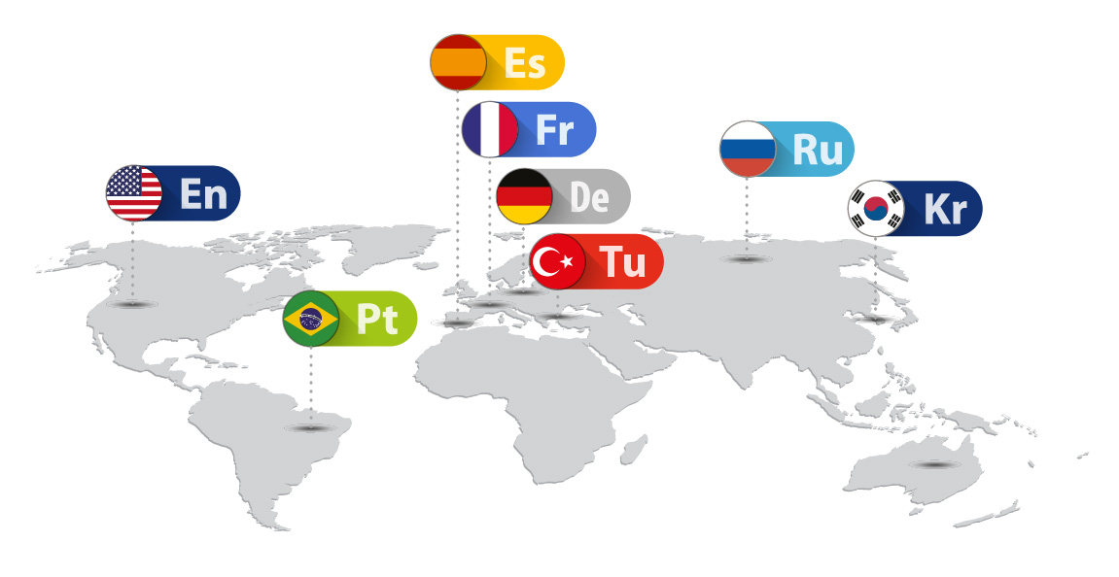
[핵심 기술 4] 다국어 처리
다국어 처리는 IT분야에서 기본으로 자리잡고 있다. 다국어 처리는 “다국어로 변환할 수 있는 정적 문자열(properites)”을 준비하여 처리한다.

Slide 16
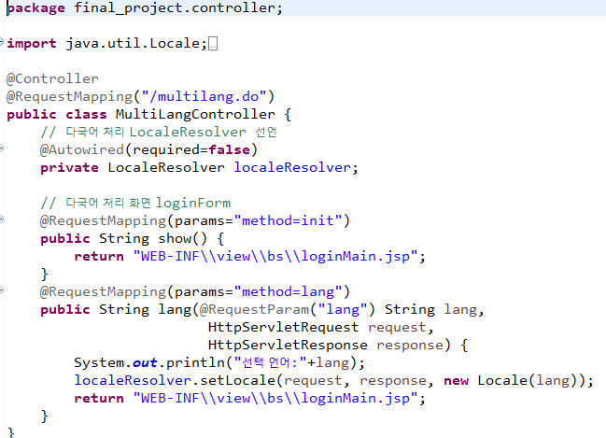
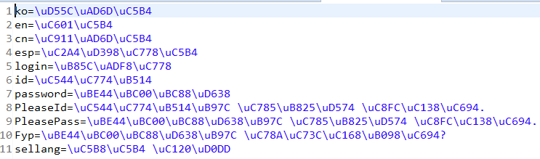
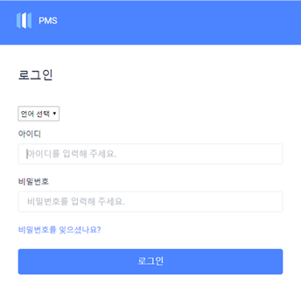
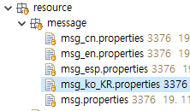
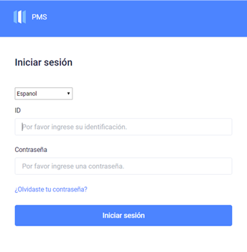
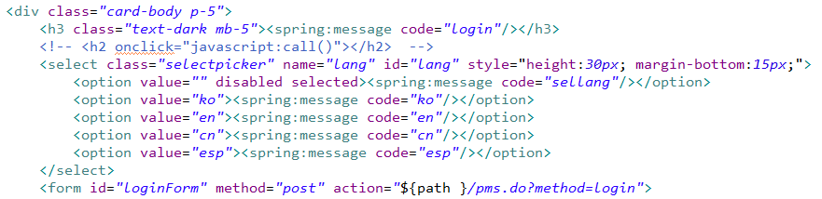
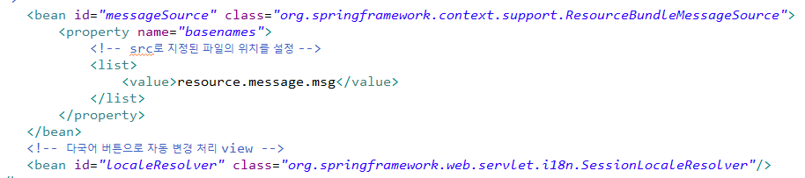
[핵심 기술 4] 다국어 처리
msg_ko_KR.properties
문자열 준비
Controller
@RequestMapping
화면 적용
dispatcher-servlet.xml
지정된 파일 위치 설정 및
버튼으로 자동 변경 처리

Slide 17
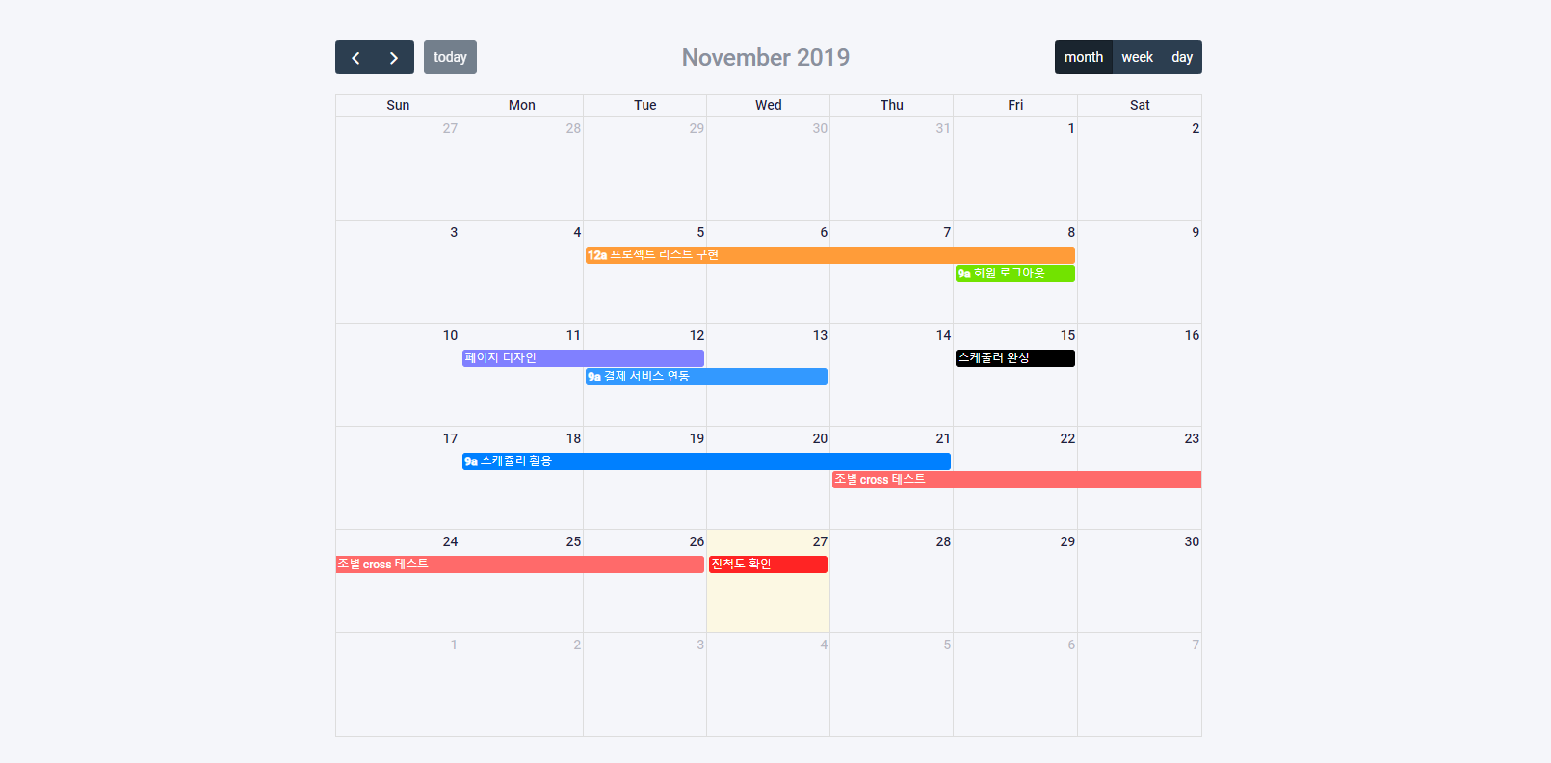
[핵심 기술 5] Calendar
Calendar는 업무 일정과 업무 내용, 할 일 등을 날짜 별로 등록해서 관리할 수 있는 장점이 있다.

Slide 18
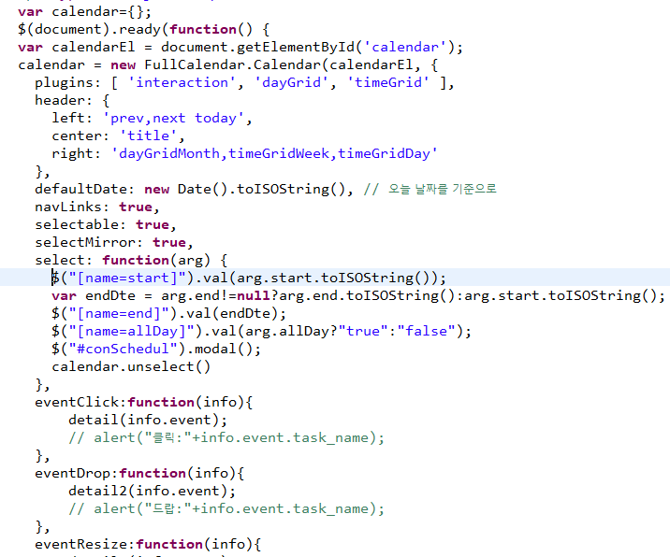
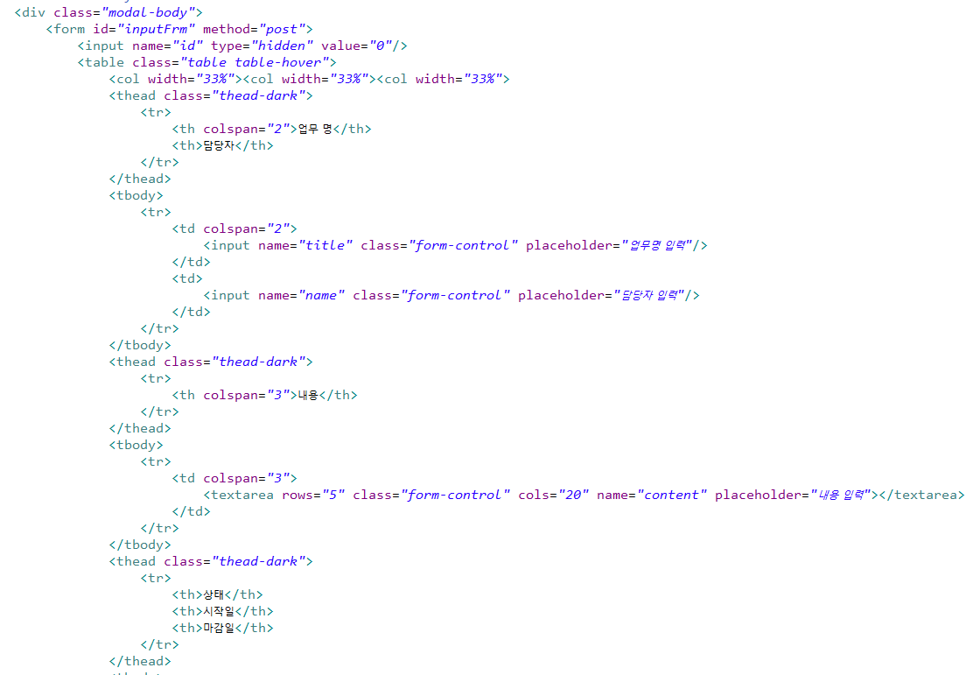
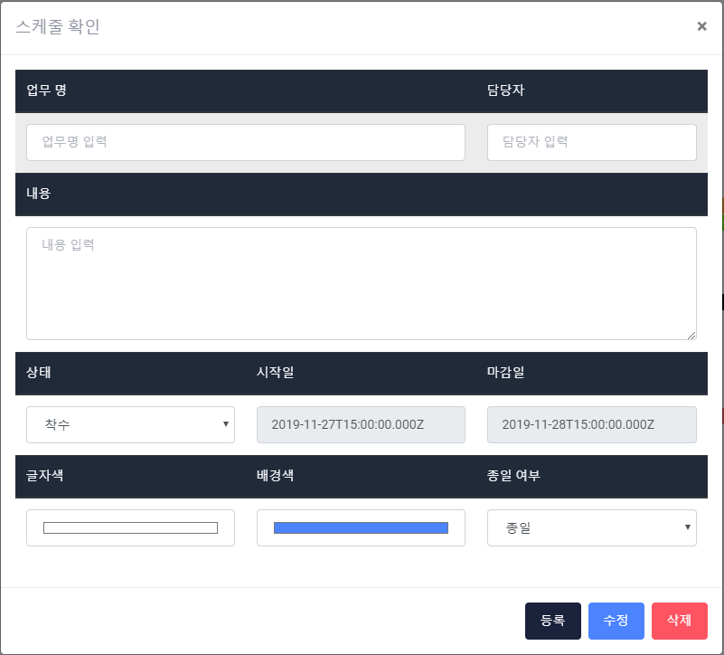
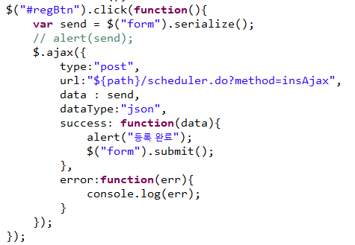
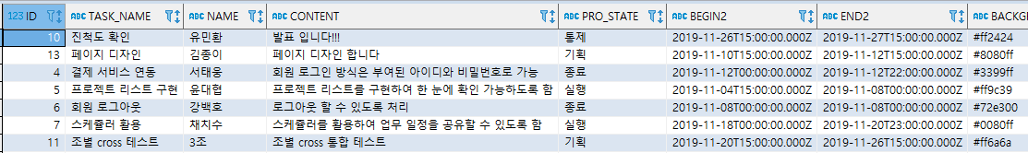
[핵심 기술 5] Calendar
화면 구현
DB 결과 화면
등록 클릭 시
일정 등록

Slide 19
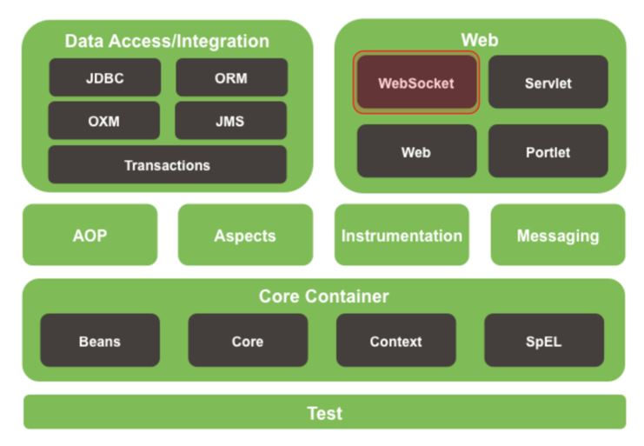
[핵심 기술 6] 채팅
WebSocket은 Spring 4.0 환경에서 새롭게 등장한 네트워크 서비스이다.
기존 채팅을 구현하려고 한다면 일반적인 Java Socket을 이용하여 Socket 통신의 과정을 하나 하나 구현해주어야 했고, HTTP 통신은 비연결 통신으로 클라이언트에게 한번 보내고 나면 연결이 끊기게 되어 지속적으로 데이터를 주고 받을 수 없었다.
하지만 이러한 점들을 보완하여 Spring 환경에서 손쉽게 사용할 수 있도록 API를 만들고 HTTP의 비연결통신을 보완한 기술이 WebSocket을 통한 연결 방식이다.
WebSocket의 특징
HTTP 통신의 단점을 개선
영구적 양방향 통신
HTML5의 주요 API
HTTP Protocol을 기반으로 하는 웹 브라우저의 웹 서버간의 양방향 통신을 지원하기 위한 표준
Client와 Server가 실시간으로 메시지(데이터)를 자유롭게 주고 받을 수 있음

Slide 20
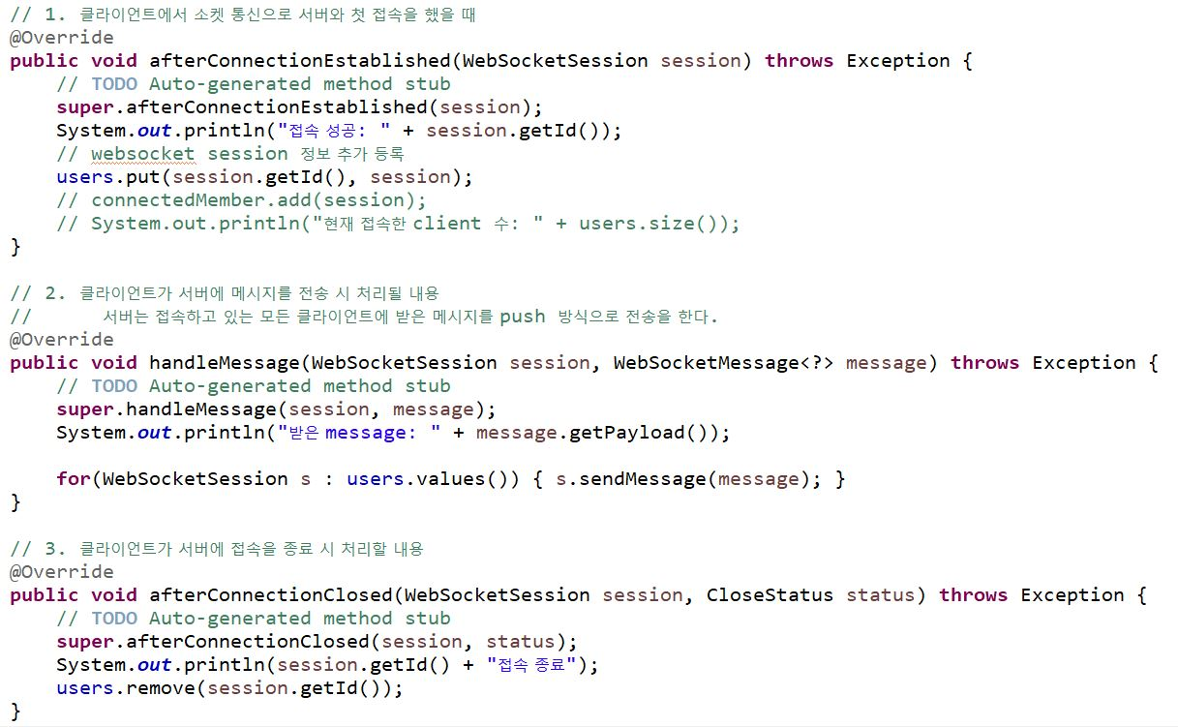
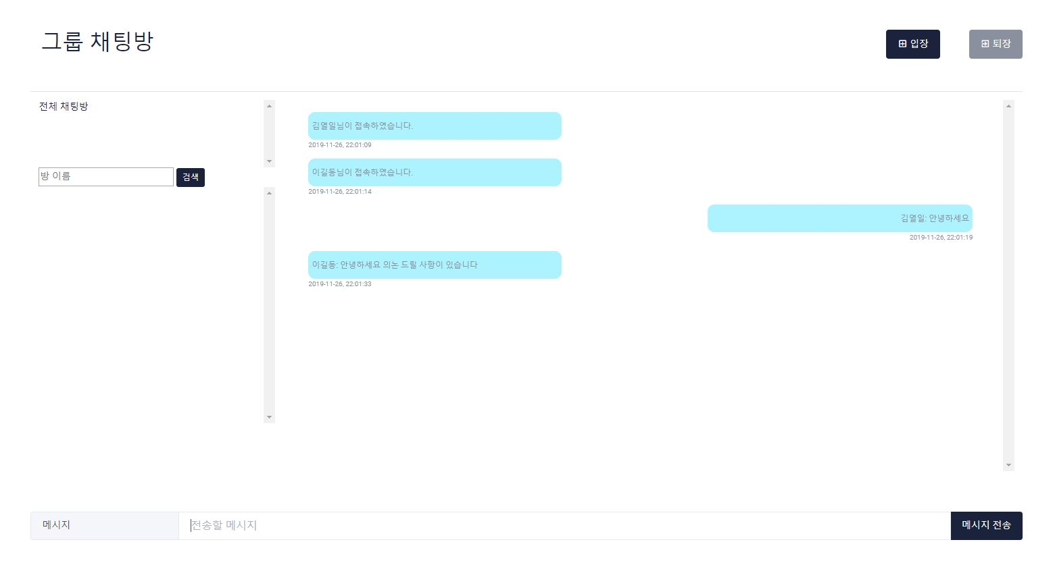
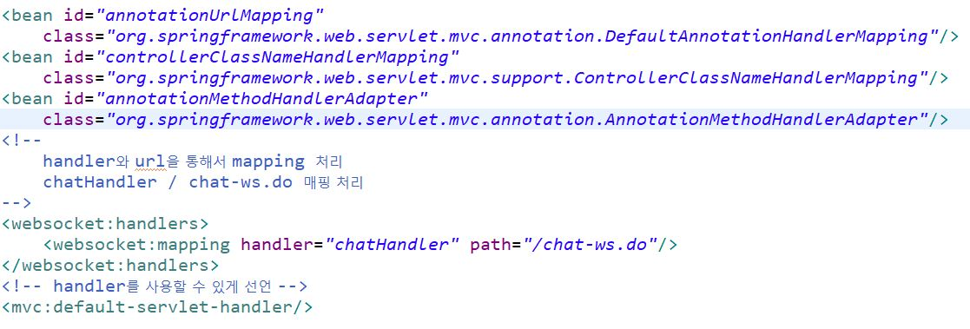
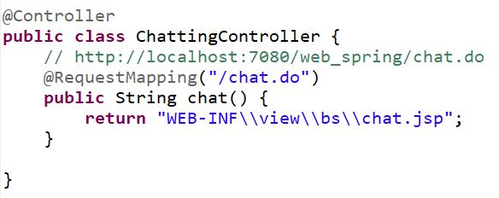
[핵심 기술 6] 채팅
▶View
입장을 통하여 채팅방에 접속
원하는 메시지를 입력
웹 소켓 통신으로 실시간 데이터 주고 받기 가능
1
3
2

Slide 21
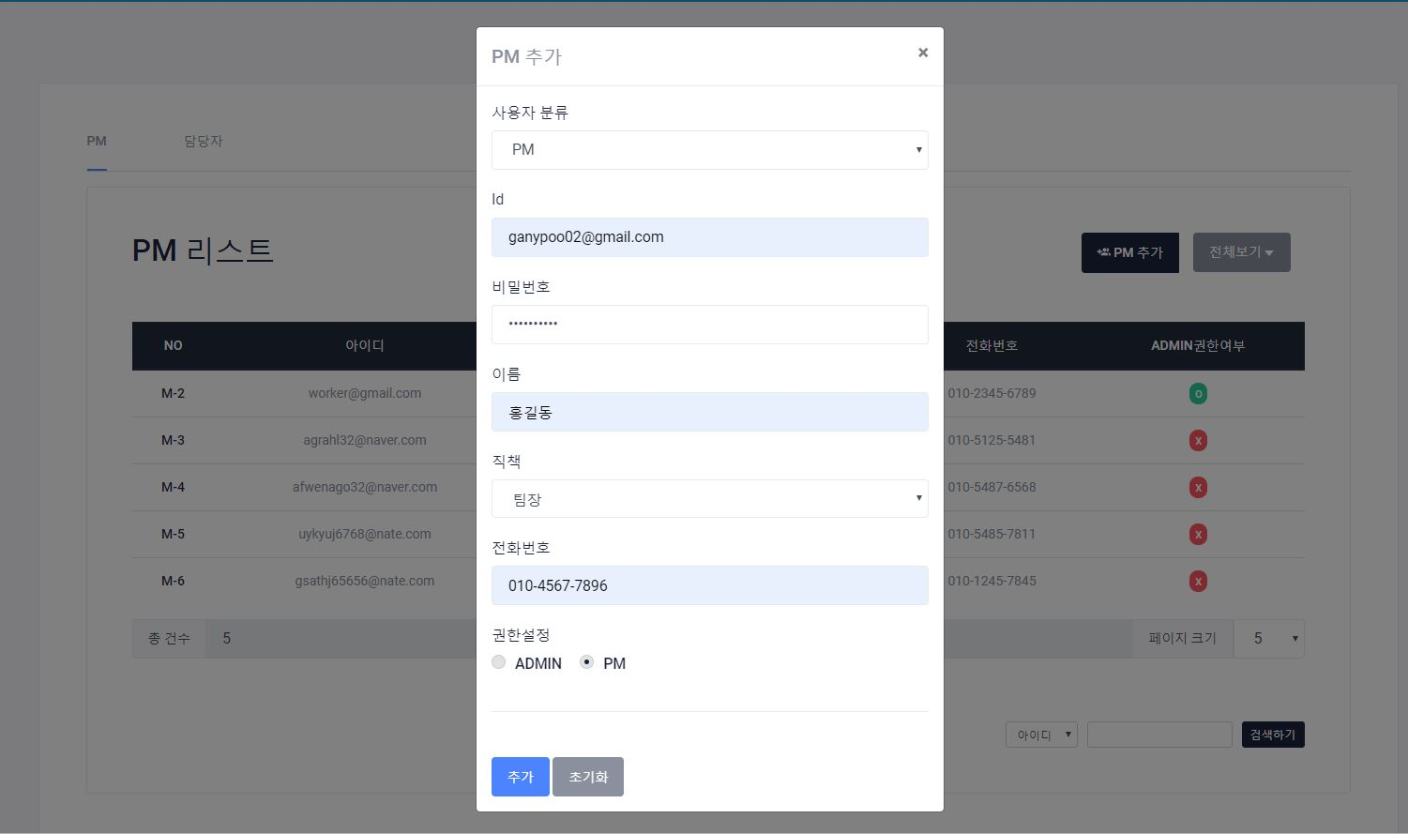
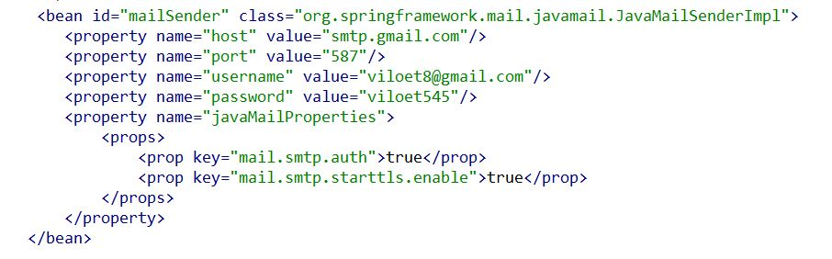
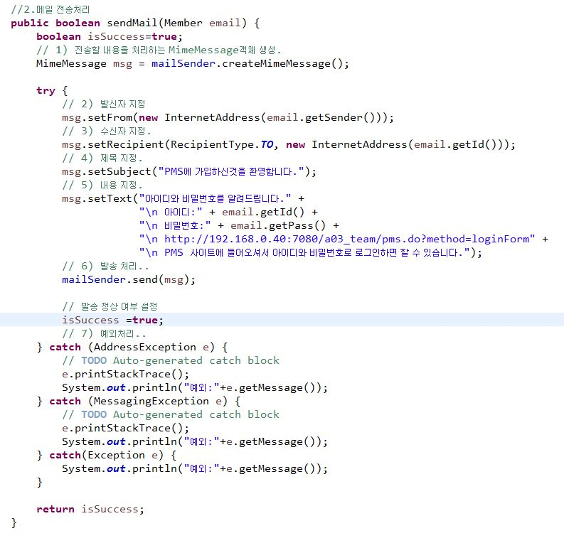
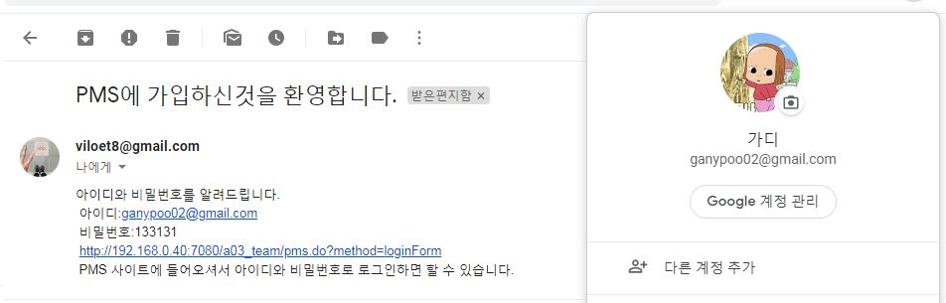
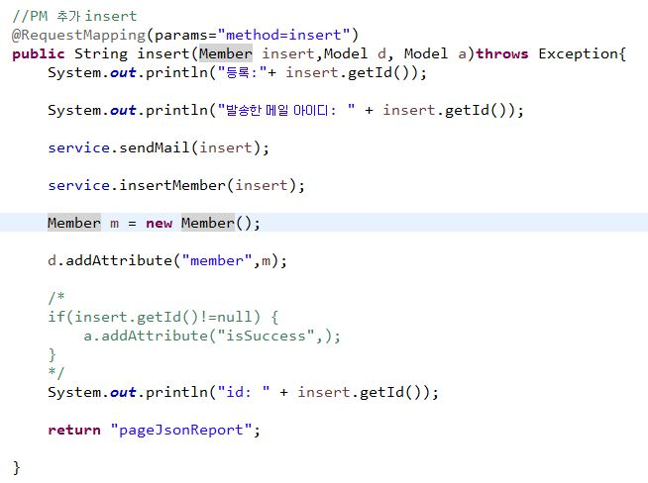
[핵심 기술 7] e-mail 전송
XML
Mail 발송 처리 설정
View
Service
Mail 전송처리
Controller
PM/담당자가 추가될때 자동으로 메일 전송처리

Slide 22
chapter 03 조원 소개

Slide 23







chapter 03 조원 소개
최지웅
김경미
이선향
Gantt Chart
Java, Bootstrap
Java, Calendar, PPT
[조장] 유민환
Java, SQL, jQuery, js,
CSS, Bootstrap
서상원
황정석
이충한
Java, JSP
SQL
android

Slide 24
chapter 04 작업 일정

Slide 25
chapter 04 작업일정[기획 및 사전 설계 단계 수업 80% 프로젝트 20% 병행]
Sun
Mon
Tue
Wed
Thu
Fri
Sat
[1주차 일정]
10월 20일~21일 :
요구사항정의서
10월 21일~ 24일 :
화면 설계 및
DB 설계
10월 22일 ~23일 :
ERD 작성
10월 24일 :
메인 화면 구현
10월 25일 :
1차 발표
10/20
10/21
10/22
10/23
10/24
10/25
10/26
요구사항 정의서
1차 발표
ERD 작성
메인 화면
화면 설계 및 DB 설계
10/27
10/28
10/29
10/30
10/31
11/01
11/02
11/03
11/04
11/05
11/06
11/07
11/08
11/09

Slide 26
chapter 04 작업일정[기획 및 사전 설계 단계 수업 80% 프로젝트 20% 병행]
Sun
Mon
Tue
Wed
Thu
Fri
Sat
[2주차 일정]
10월 26일~30일 :
핵심 공통 모듈 작성
10월 27일~ 31일 :
화면 디자인
11월 1일 :
2차 발표
10/20
10/21
10/22
10/23
10/24
10/25
10/26
10/27
10/28
10/29
10/30
10/31
11/01
11/02
핵심 공통 모듈 작성
2차 발표
화면 디자인
11/03
11/04
11/05
11/06
11/07
11/08
11/09

Slide 27
chapter 04 작업일정[개발 단계 수업 20% 프로젝트 80% 병행]
Sun
Mon
Tue
Wed
Thu
Fri
Sat
[3주차 일정]
11월 04일 :
개발 시작
11월 03일~ 05일 :
화면 디자인
11월 06일~ 07일 :
테스트 및 보완
11월 08일 :
3차 발표
10/20
10/21
10/22
10/23
10/24
10/25
10/26
10/27
10/28
10/29
10/30
10/31
11/01
11/02
11/03
11/04
11/05
11/06
11/07
11/08
11/09
개발 시작
3차 발표
화면 디자인
테스트 및 보완

Slide 28
chapter 04 작업일정[개발 단계 수업 20% 프로젝트 80% 병행]
Sun
Mon
Tue
Wed
Thu
Fri
Sat
[4주차 일정]
11월 09일~14일 :
개발 진행
11월 09일~ 14일 :
테스트 및 보완
11월 15일 :
4차 발표
11/10
11/11
11/12
11/13
11/14
11/15
11/16
개발진행
4차 발표
테스트 및 보완
11/17
11/18
11/19
11/20
11/21
11/22
11/23
11/24
11/25
11/26
11/27
11/28
11/29
11/30

Slide 29
chapter 04 작업일정[개발 단계 수업 20% 프로젝트 80% 병행]
Sun
Mon
Tue
Wed
Thu
Fri
Sat
[5주차 일정]
11월 16일~19일 :
개발 진행
11월 21일~ 26일 :
조별 cross 통합
테스트(예정)
11월 20일~ 21일 :
테스트 및 보완
11월 22일 :
5차 발표
11/10
11/11
11/12
11/13
11/14
11/15
11/16
11/17
11/18
11/19
11/20
11/21
11/22
11/23
5차 발표
개발 진행
테스트 및 보완
11/24
11/25
11/26
11/27
11/28
11/29
11/30

Slide 30
chapter 04 작업일정[개발 단계 수업 20% 프로젝트 80% 병행]
Sun
Mon
Tue
Wed
Thu
Fri
Sat
[6주차 일정]
11월 23일~26일 :
테스트 및 보완
11월 21일~26일 :
조별 cross 통합
테스트
11월 27일 :
마무리
11월 28일 :
6차 발표
11/10
11/11
11/12
11/13
11/14
11/15
11/16
11/17
11/18
11/19
11/20
11/21
11/22
11/23
조별 cross 통합 테스트
11/24
11/25
11/26
11/27
11/28
11/29
11/30
조별 cross 통합 테스트
6차 발표
테스트 및 보완
마무리

Slide 31
개인 진행 상황 [김경미] 사용자 관리 메뉴

Slide 32
개인 진행 상황 [유민환] 로그인 및 대쉬보드

Slide 33
개인 진행 상황 [유민환] 프로젝트 메뉴
미완성 내용
프로젝트 정렬
: 기술 개념은 숙지 하였으나 우선 순위가 낮은 상황에서 시간 부족으로 완성 하지 못 하였습니다.

Slide 34
개인 진행 상황 [유민환] 이슈 메뉴

Slide 35
개인 진행 상황 [유민환] 내 작업
미완성 내용
내 작업 확인, 승인 요청처리
: 자신이 속한 프로젝트, 프로젝트 내의 자신의 업무 리스트, 해당 업무로의 이동 등은 구현하였으나 개발 기간과 개발 능력의 미숙으로 인하여 승인 요청 처리를 완벽히 구현하지 못하였습니다.

Slide 36
개인 진행 상황 [유민환] 채팅
미완성 내용
채팅방 검색
: 단일 채팅방이 아닌, 멀티 채팅방을 구현하여 채팅방 리스트를 구현할 계획을 세웠지만 프로젝트 후반부에 채팅을 배워 기간의 부족과 기술적 어려움으로 인해 구현하지 못하였습니다.

Slide 37
개인 진행 상황 [최지웅] Gantt Chart

Slide 38
개인 진행 상황 [이선향] 업무 메뉴
미완성 내용
업무 상세 화면
: 통합 상세 화면은 개발 하였 으나 기술력 부족으로 사용자 별 업무 화면을 구분 하지 못하였습니다.
업무 정렬
: 개발 우선 순위에 밀려 제대로 구현 하지 못하였습니다.
업무 [통제]시 확인
: 업무 상태가 통제로 변경 됐을 시 PM이 확인 할 수 있는 시스템으로 설계 하였으나 기술적 어려움으로 인해 구현 하지 못하였습니다.

Slide 39
개인 진행 상황 [이선향] 일정 메뉴

Slide 40
개인 진행 상황 [이선향] 다국어 처리

Slide 41
개인 진행 상황 [황정석] SQL

Slide 42
개인 진행 상황 [서상원] 내 정보

Slide 43
chapter 05 요구사항 정의서

Slide 44
chapter 05 요구사항 정의서
업무 | 요구사항 | ID | 담당자 | 진행률
사용자 관리 | admin의 회원 등록(추가) | J-0001 | 김경미 | 100%
 | 회원 정보 메일 발송 | J-0002 | 김경미 | 100%
 | 사용자 분류 | J-0003 | 김경미 | 100%
 | 사용자 리스트 | J-0004 | 김경미 | 100%
 | 사용자 정보 수정 | J-0005 | 김경미 | 100%
로그인 | 로그인 화면 | L-0001 | 유민환 | 100%
 | 로그인 기능 | L-0002 | 유민환 | 100%
 | 비밀번호 찾기 | L-0003 | 김경미 | 100%
메인화면 | 메뉴 목록 구성 | M-0001 | 유민환 | 100%
 | 대쉬 보드 구성 | M-0002 | 유민환 | 100%
 | 대쉬보드 간트 차트[admin][PM] | M-0003 | 최지웅 | 100%
 | 대쉬보드 간트 차트[담당자] | M-0004 | 최지웅 | 100%
 | 대쉬보드 진행 업무 리스트[admin][PM] | M-0005 | 유민환 | 100%
 | 대쉬보드 진행 업무 리스트[담당자] | M-0006 | 유민환 | 100%
 | 대쉬보드 작업 완료율[admin][PM] | M-0007 | 유민환 | 100%
 | 대쉬보드 작업 완료율[담당자] | M-0008 | 유민환 | 100%
 | 대쉬보드 이슈 리스트[admin][PM][담당자] | M-0009 | 유민환 | 100%
 | 메인 화면 [내 정보] | M-0010 | 유민환 | 0%
 | 메인 화면 [내 정보] 수정 | M-0011 | 서상원 | 20%
 | 메인 화면 [내 정보] 로그아웃 | M-0012 | 유민환 | 100%

Slide 45
chapter 05 요구사항 정의서
업무 | 요구사항 | ID | 담당자 | 진행률
프로젝트 | 프로젝트 리스트[admin][PM][담당자] | P-0001 | 유민환 | 100%
 | 프로젝트 진행률[admin][PM][담당자] | P-0002 | 유민환 | 100%
 | 프로젝트 리스트 상세 화면 전환 [admin][PM][담당자] | P-0003 | 유민환 | 100%
 | 프로젝트 상세 화면[admin] | P-0004 | 유민환 | 100%
 | 프로젝트 상세 화면[PM] | P-0005 | 유민환 | 100%
 | 프로젝트 상세 화면[담당자] | P-0006 | 유민환 | 100%
 | 프로젝트 추가[admin][PM] | P-0007 | 유민환 | 100%
 | 프로젝트 정렬[admin][PM][담당자] | P-0008 | 유민환 | 30%
 | 총 프로젝트 건수 표시[admin][PM][담당자] | P-0009 | 유민환 | 100%
 | 페이지 크기 지정[admin][PM][담당자] | P-0010 | 유민환 | 100%
 | 페이지 이동[admin][PM][담당자] | P-0011 | 유민환 | 100%
 | 프로젝트 참여 담당자 표시[admin][PM][담당자] | P-0012 | 유민환 | 100%
 | 프로젝트의 해당 업무 이동[admin][PM][담당자] | P-0013 | 유민환 | 100%
 | 프로젝트 검색[admin][PM][담당자] | P-0014 | 유민환 | 100%

Slide 46
chapter 05 요구사항 정의서
업무 | 요구사항 | ID | 담당자 | 진행률
업무 | 업무 리스트[admin][PM] | T-0001 | 이선향 | 100%
 | 업무 리스트[담당자] | T-0002 | 이선향 | 100%
 | 업무 상세 화면 전환[admin][PM][담당자] | T-0003 | 이선향 | 100%
 | 업무 상세 화면 [admin][PM] | T-0004 | 이선향 | 70%
 | 업무 상세 화면 [담당자] | T-0005 | 이선향 | 100%
 | 업무 추가 [admin][PM] | T-0006 | 이선향 | 100%
 | 업무 정렬 [admin][PM][담당자] | T-0007 | 이선향 | 80%
 | 총 업무 건수 표시[admin][PM][담당자] | T-0008 | 이선향 | 100%
 | 페이지 크기 지정[admin][PM][담당자] | T-0009 | 이선향 | 90%
 | 페이지 이동[admin][PM][담당자] | T-0010 | 이선향 | 90%
 | 업무 검색[admin][PM][담당자] | T-0011 | 이선향 | 100%
 | 업무 상태가 [통제]시 확인 | T-0012 | 이선향 | 20%

Slide 47
chapter 05 요구사항 정의서
업무 | 요구사항 | ID | 담당자 | 진행률
이슈 | 이슈 리스트[admin][PM][담당자] | I-0001 | 유민환 | 100%
 | 이슈 상세 화면[admin][PM][담당자] | I-0002 | 유민환 | 95%
 | 이슈 해결 정보 공유[admin][PM][담당자] | I-0003 | 유민환 | 95%
 | 이슈 내용 더보기[admin][PM][담당자] | I-0004 | 유민환 | 100%
 | 총 이슈 건수 표시[admin][PM][담당자] | I-0005 | 유민환 | 100%
 | 페이지 크기 지정[admin][PM][담당자] | I-0006 | 유민환 | 100%
 | 페이지 이동[admin][PM][담당자] | I-0007 | 유민환 | 100%
 | 이슈 검색[admin][PM][담당자] | I-0008 | 유민환 | 100%
내작업 | 내작업[admin] | Y-0001 | 유민환 | 70%
 | 승인 요청 처리[admin] | Y-0002 | 유민환 | 30%
 | 내작업[PM] | Y-0003 | 유민환 | 60%
 | 승인 요청 처리[PM] | Y-0004 | 유민환 | 30%
 | 내작업[담당자] | Y-0005 | 유민환 | 50%
채팅 | 담당자와 담당자, 담당자와 관리자의 의견 공유 | C-0001 | 유민환 | 70%

Slide 48
chapter 05 요구사항 명세서
업무 영역 |  | 사용자 관리
요구사항 ID |  | J-0001 |  |  | 담당자 | 김경미 | 진행률 | 100%
요구사항 명 |  | admin의 회원 등록(추가)
요구사항 내역 | 상세 설명 | 초기 사용자 등록으로 회원 가입이 대체됨. 사용자분류/이메일/비밀번호/이름/직책/전화번호/프로필사진/admin여부 를 입력 할 수 있으나, 이메일과 비밀번호, 이름만 기입하고 다른 값은 공란으로 처리 후 등록
 | 유형 | 기능 |  |  | 중요도 | 상 | 난이도 | 하
업무 영역 |  | 사용자 관리
요구사항 ID |  | J-0002 |  |  | 담당자 | 김경미 | 진행률 | 100%
요구사항 명 |  | 회원 정보 메일 발송
요구사항 내역 | 상세 설명 | 초기 사용자 등록 후 이메일과 비밀번호를 메일로 전송
 | 유형 | 기능 |  |  | 중요도 | 하 | 난이도 | 하
업무 영역 |  | 사용자 관리
요구사항 ID |  | J-0003 |  |  | 담당자 | 김경미 | 진행률 | 100%
요구사항 명 |  | 사용자 분류
요구사항 내역 | 상세 설명 | PM / 담당자로 사용자를 분류하여 권한을 구분
 | 유형 | 기능 |  |  | 중요도 | 상 | 난이도 | 하

Slide 49
chapter 05 요구사항 명세서
업무 영역 |  | 사용자 관리
요구사항 ID |  | J-0004 |  |  | 담당자 | 김경미 | 진행률 | 100%
요구사항 명 |  | 사용자 리스트
요구사항 내역 | 상세 설명 | PM / 담당자 탭으로 구분되며 no/이메일/비밀번호/이름/직책/전화번호/admin여부 나열
 | 유형 | 화면 구현 |  |  | 중요도 | 상 | 난이도 | 하
업무 영역 |  | 사용자 관리
요구사항 ID |  | J-0005 |  |  | 담당자 | 김경미 | 진행률 | 100%
요구사항 명 |  | 사용자 정보 수정
요구사항 내역 | 상세 설명 | 리스트 더블 클릭 시 사용자 내용 수정 / 삭제 / admin권한 설정 가능
 | 유형 | 기능 |  |  | 중요도 | 상 | 난이도 | 하
업무 영역 |  | 로그인
요구사항 ID |  | L-0001 |  |  | 담당자 | 유민환 | 진행률 | 50%
요구사항 명 |  | 로그인 화면
요구사항 내역 | 상세 설명 | 이메일, 비밀번호를 입력 할 수 있음. 하단에 비밀번호 찾기 버튼
 | 유형 | 기능 |  |  | 중요도 | 상 | 난이도 | 하

Slide 50
chapter 05 요구사항 명세서
업무 영역 |  | 로그인
요구사항 ID |  | L-0002 |  |  | 담당자 | 유민환 | 진행률 | 100%
요구사항 명 |  | 로그인 기능
요구사항 내역 | 상세 설명 | 이메일, 비밀번호 입력 시 로그인
 | 유형 | 기능 |  |  | 중요도 | 상 | 난이도 | 하
업무 영역 |  | 로그인
요구사항 ID |  | L-0003 |  |  | 담당자 | 유민환 | 진행률 | 0%
요구사항 명 |  | 비밀번호 찾기
요구사항 내역 | 상세 설명 | 비밀번호 찾기 버튼 클릭 시 등록 된 이메일 주소로 새로운 비밀번호를 발송
 | 유형 | 기능 |  |  | 중요도 | 하 | 난이도 | 하
업무 영역 |  | 메인화면
요구사항 ID |  | M-0001 |  |  | 담당자 | 유민환 | 진행률 | 90%
요구사항 명 |  | 메뉴 목록 구성
요구사항 내역 | 상세 설명 | 프로젝트 업무 이슈 내작업(프로젝트/업무/이슈 목록이 로그인한 아이디와 연관된 리스트만 나열) 채팅 사용자 관리(admin 항목)
 | 유형 | 화면 구현 |  |  | 중요도 | 중 | 난이도 | 하

Slide 51
chapter 05 요구사항 명세서
업무 영역 |  | 메인화면
요구사항 ID |  | M-0002 |  |  | 담당자 | 유민환 | 진행률 | 100%
요구사항 명 |  | 대쉬 보드 구성
요구사항 내역 | 상세 설명 | 상단 : 간트 차트 중앙 : 진행 업무 리스트 / 프로젝트작업 완료율 이슈리스트
 | 유형 | 화면 구현 |  |  | 중요도 | 상 | 난이도 | 하
업무 영역 |  | 메인화면
요구사항 ID |  | M-0003 |  |  | 담당자 | 최지웅 | 진행률 | 70%
요구사항 명 |  | 대쉬보드 간트 차트[admin][PM]
요구사항 내역 | 상세 설명 | 전체 간트 차트 내용
 | 유형 | 기능 |  |  | 중요도 | 상 | 난이도 | 상
업무 영역 |  | 메인화면
요구사항 ID |  | M-0004 |  |  | 담당자 | 최지웅 | 진행률 | 60%
요구사항 명 |  | 대쉬보드 간트 차트[담당자]
요구사항 내역 | 상세 설명 | 작업 중인 업무의 간트 차트
 | 유형 | 기능 |  |  | 중요도 | 상 | 난이도 | 상

Slide 52
chapter 05 요구사항 명세서
업무 영역 |  | 메인화면
요구사항 ID |  | M-0005 |  |  | 담당자 | 유민환 | 진행률 | 100%
요구사항 명 |  | 대쉬보드 진행 업무 리스트[admin][PM]
요구사항 내역 | 상세 설명 | 전체 업무 리스트
 | 유형 | 기능 |  |  | 중요도 | 상 | 난이도 | 하
업무 영역 |  | 메인화면
요구사항 ID |  | M-0006 |  |  | 담당자 | 유민환 | 진행률 | 100%
요구사항 명 |  | 대쉬보드 진행 업무 리스트[담당자]
요구사항 내역 | 상세 설명 | 진행중인 업무 리스트
 | 유형 | 기능 |  |  | 중요도 | 상 | 난이도 | 하
업무 영역 |  | 메인화면
요구사항 ID |  | M-0007 |  |  | 담당자 | 유민환 | 진행률 | 100%
요구사항 명 |  | 대쉬보드 작업 완료율[admin][PM]
요구사항 내역 | 상세 설명 | 전체 프로젝트 작업 완료율
 | 유형 | 기능 |  |  | 중요도 | 상 | 난이도 | 하

Slide 53
chapter 05 요구사항 명세서
업무 영역 |  | 메인화면
요구사항 ID |  | M-0008 |  |  | 담당자 | 유민환 | 진행률 | 100%
요구사항 명 |  | 대쉬보드 작업 완료율[담당자]
요구사항 내역 | 상세 설명 | 진행중인 프로젝트 작업 완료율
 | 유형 | 기능 |  |  | 중요도 | 상 | 난이도 | 하
업무 영역 |  | 메인화면
요구사항 ID |  | M-0009 |  |  | 담당자 | 유민환 | 진행률 | 100%
요구사항 명 |  | 대쉬보드 이슈 리스트[admin][PM][담당자]
요구사항 내역 | 상세 설명 | 전체 이슈 리스트
 | 유형 | 기능 |  |  | 중요도 | 상 | 난이도 | 하
업무 영역 |  | 메인화면
요구사항 ID |  | M-0010 |  |  | 담당자 | 유민환 | 진행률 | 0%
요구사항 명 |  | 메인 화면 [내 정보]
요구사항 내역 | 상세 설명 | 우측 상단 프로필 사진과 이메일 주소 표시
 | 유형 | 기능 |  |  | 중요도 | 하 | 난이도 | 하

Slide 54
chapter 05 요구사항 명세서
업무 영역 |  | 메인화면
요구사항 ID |  | M-0011 |  |  | 담당자 | 서상원 | 진행률 | 20%
요구사항 명 |  | 메인 화면 [내 정보] 수정
요구사항 내역 | 상세 설명 | 회원 정보 수정 클릭시 회원 정보 페이지 이동을 통해 회원 상세 내용을 확인할 수 있으며, 비밀번호와 직책, 전화번호, 프로필 사진을 수정할 수 있음.
 | 유형 | 기능 |  |  | 중요도 | 하 | 난이도 | 하
업무 영역 |  | 메인화면
요구사항 ID |  | M-0012 |  |  | 담당자 | 유민환 | 진행률 | 100%
요구사항 명 |  | 메인 화면 [내 정보] 로그아웃
요구사항 내역 | 상세 설명 | 로그아웃 버튼 클릭으로 로그아웃 처리
 | 유형 | 기능 |  |  | 중요도 | 하 | 난이도 | 하
업무 영역 |  | 프로젝트
요구사항 ID |  | P-0001 |  |  | 담당자 | 유민환 | 진행률 | 100%
요구사항 명 |  | 프로젝트 리스트[admin][PM][담당자]
요구사항 내역 | 상세 설명 | 전체 프로젝트 리스트가 나열되며 프로젝트코드/PM명/프로젝트명/시작일/마감일/진행률/요청상태(삭제요청, 수정요청)가 표시
 | 유형 | 화면구현 |  |  | 중요도 | 상 | 난이도 | 중

Slide 55
chapter 05 요구사항 명세서
업무 영역 |  | 프로젝트
요구사항 ID |  | P-0002 |  |  | 담당자 | 유민환 | 진행률 | 0%
요구사항 명 |  | 프로젝트 진행률[admin][PM][담당자]
요구사항 내역 | 상세 설명 | 진행률은 해당 프로젝트의 업무 목록 중 상태가 종료된 업무를 기준으로 연산함.
 | 유형 | 기능 |  |  | 중요도 | 상 | 난이도 | 하
업무 영역 |  | 프로젝트
요구사항 ID |  | P-0003 |  |  | 담당자 | 유민환 | 진행률 | 100%
요구사항 명 |  | 프로젝트 리스트 상세 화면 전환 [admin][PM][담당자]
요구사항 내역 | 상세 설명 | 프로젝트 리스트 클릭 시 상세 화면 조회
 | 유형 | 기능 |  |  | 중요도 | 상 | 난이도 | 하
업무 영역 |  | 프로젝트
요구사항 ID |  | P-0004 |  |  | 담당자 | 유민환 | 진행률 | 100%
요구사항 명 |  | 프로젝트 상세 화면[admin]
요구사항 내역 | 상세 설명 | 프로젝트 상세 화면에서 수정, 삭제 버튼으로 수정, 삭제 할 수 있음.
 | 유형 | 기능 |  |  | 중요도 | 상 | 난이도 | 하

Slide 56
chapter 05 요구사항 명세서
업무 영역 |  | 프로젝트
요구사항 ID |  | P-0005 |  |  | 담당자 | 유민환 | 진행률 | 100%
요구사항 명 |  | 프로젝트 상세 화면[PM]
요구사항 내역 | 상세 설명 | 프로젝트 상세 화면에서 수정, 삭제 버튼으로 수정, 삭제를 요청할수 있음.
 | 유형 | 기능 |  |  | 중요도 | 상 | 난이도 | 중
업무 영역 |  | 프로젝트
요구사항 ID |  | P-0006 |  |  | 담당자 | 유민환 | 진행률 | 100%
요구사항 명 |  | 프로젝트 상세 화면[담당자]
요구사항 내역 | 상세 설명 | 프로젝트 리스트 클릭 시 상세 화면 조회
 | 유형 | 기능 |  |  | 중요도 | 상 | 난이도 | 하
업무 영역 |  | 프로젝트
요구사항 ID |  | P-0007 |  |  | 담당자 | 유민환 | 진행률 | 100%
요구사항 명 |  | 프로젝트 추가[admin][PM]
요구사항 내역 | 상세 설명 | 프로젝트 추가 버튼 클릭 시 프로젝트명/ PM명/마감일/진행률 작성 등록 버튼으로 프로젝트 추가할 수 있으며 PM 및 admin의 권한으로만 가능
 | 유형 | 기능 |  |  | 중요도 | 상 | 난이도 | 하

Slide 57
chapter 05 요구사항 명세서
업무 영역 |  | 프로젝트
요구사항 ID |  | P-0011 |  |  | 담당자 | 유민환 | 진행률 | 100%
요구사항 명 |  | 페이지 이동[admin][PM][담당자]
요구사항 내역 | 상세 설명 | 페이지 숫자 표시를 통해 숫자 클릭시 해당 페이지 이동 뒤로, 앞으로 버튼으로 페이지 이동
 | 유형 | 기능 |  |  | 중요도 | 하 | 난이도 | 중
업무 영역 |  | 프로젝트
요구사항 ID |  | P-0012 |  |  | 담당자 | 유민환 | 진행률 | 10%
요구사항 명 |  | 프로젝트 참여 담당자 표시[admin][PM][담당자]
요구사항 내역 | 상세 설명 | 프로젝트 리스트 클릭 시 하단에 참여 멤버 표시
 | 유형 | 기능 |  |  | 중요도 | 하 | 난이도 | 중
업무 영역 |  | 프로젝트
요구사항 ID |  | P-0013 |  |  | 담당자 | 유민환 | 진행률 | 100%
요구사항 명 |  | 프로젝트의 해당 업무 이동[admin][PM][담당자]
요구사항 내역 | 상세 설명 | 프로젝트 더블클릭(미정)시 해당 프로젝트의 업무 리스트 나열 프로젝트의 업무리스트 상단에는 프로젝트 제목을 확인 할수 있음.
 | 유형 | 기능 |  |  | 중요도 | 상 | 난이도 | 하

Slide 58
chapter 05 요구사항 명세서
업무 영역 |  | 프로젝트
요구사항 ID |  | P-0008 |  |  | 담당자 | 유민환 | 진행률 | 70%
요구사항 명 |  | 프로젝트 정렬[admin][PM][담당자]
요구사항 내역 | 상세 설명 | 기본 값은 등록일 순 / 담당자/ 우선순위/상태별 정렬 확인 가능
 | 유형 | 기능 |  |  | 중요도 | 하 | 난이도 | 하
업무 영역 |  | 프로젝트
요구사항 ID |  | P-0009 |  |  | 담당자 | 유민환 | 진행률 | 100%
요구사항 명 |  | 총 프로젝트 건수 표시[admin][PM][담당자]
요구사항 내역 | 상세 설명 | 하단에 총 프로젝트 건수 표시
 | 유형 | 기능 |  |  | 중요도 | 하 | 난이도 | 하
업무 영역 |  | 프로젝트
요구사항 ID |  | P-0010 |  |  | 담당자 | 유민환 | 진행률 | 100%
요구사항 명 |  | 페이지 크기 지정[admin][PM][담당자]
요구사항 내역 | 상세 설명 | 페이지 크기를 지정하여 리스트를 확인 할 수 있음 5/10/15/30/50
 | 유형 | 기능 |  |  | 중요도 | 하 | 난이도 | 중

Slide 59
chapter 05 요구사항 명세서
업무 영역 |  | 프로젝트
요구사항 ID |  | P-0014 |  |  | 담당자 | 유민환 | 진행률 | 100%
요구사항 명 |  | 프로젝트 검색[admin][PM][담당자]
요구사항 내역 | 상세 설명 | 프로젝트명/PM명으로 검색 가능 하도록 하단에 검색창 구현
 | 유형 | 기능 |  |  | 중요도 | 상 | 난이도 | 중
업무 영역 |  | 업무
요구사항 ID |  | T-0001 |  |  | 담당자 | 이선향 | 진행률 | 100%
요구사항 명 |  | 업무 리스트[admin][PM]
요구사항 내역 | 상세 설명 | 전체 업무 리스트로 프로세스/우선순위/업무명/담당자/분류/마감일이 나열
 | 유형 | 기능 |  |  | 중요도 | 중 | 난이도 | 하
업무 영역 |  | 업무
요구사항 ID |  | T-0002 |  |  | 담당자 | 이선향 | 진행률 | 100%
요구사항 명 |  | 업무 리스트[담당자]
요구사항 내역 | 상세 설명 | 담당 업무 리스트로 프로세스/우선순위/업무명/담당자/분류/마감일이 나열
 | 유형 | 기능 |  |  | 중요도 | 중 | 난이도 | 하

Slide 60
chapter 05 요구사항 명세서
업무 영역 |  | 업무
요구사항 ID |  | T-0003 |  |  | 담당자 | 이선향 | 진행률 | 100%
요구사항 명 |  | 업무 상세 화면 전환[admin][PM][담당자]
요구사항 내역 | 상세 설명 | 리스트 클릭 시 업무의 상세 화면 조회 업무코드/사용자코드/프로젝트코드/업무명/분류/프로세스/프로세스순서/우선순위/업무시작일/업무마감일/난이도
 | 유형 | 기능 |  |  | 중요도 | 상 | 난이도 | 하
업무 영역 |  | 업무
요구사항 ID |  | T-0004 |  |  | 담당자 | 이선향 | 진행률 | 100%
요구사항 명 |  | 업무 상세 화면 [admin][PM]
요구사항 내역 | 상세 설명 | 상세 화면에서 상세 내용 및 수정, 삭제 가능
 | 유형 | 기능 |  |  | 중요도 | 상 | 난이도 | 중
업무 영역 |  | 업무
요구사항 ID |  | T-0005 |  |  | 담당자 | 이선향 | 진행률 | 70%
요구사항 명 |  | 업무 상세 화면 [담당자]
요구사항 내역 | 상세 설명 | 상세 화면에서 상세 내용 확인 및 프로세스만 수정 가능
 | 유형 | 기능 |  |  | 중요도 | 상 | 난이도 | 중

Slide 61
chapter 05 요구사항 명세서
업무 영역 |  | 업무
요구사항 ID |  | T-0006 |  |  | 담당자 | 이선향 | 진행률 | 100%
요구사항 명 |  | 업무 추가 [admin][PM]
요구사항 내역 | 상세 설명 | 프로젝트코드/담당자명/우선순위/ 업무명/분류(신규,버그수정,개발수정,기능추가,디자인요청)/ 프로세스(착수/기획/기획통제/실행/실행통제/통제/종료)/ 프로세스순서/난이도(상,중,하)/업무시작일/업무마감일 작성 등록 버튼으로 업무를 추가할 수 있으며 PM및 admin의 권한으로만 가능
 | 유형 | 기능 |  |  | 중요도 | 상 | 난이도 | 중
업무 영역 |  | 업무
요구사항 ID |  | T-0007 |  |  | 담당자 | 이선향 | 진행률 | 100%
요구사항 명 |  | 업무 정렬 [admin][PM][담당자]
요구사항 내역 | 상세 설명 | 프로세스 > 우선순위 > 마감일 순으로 기본 정렬 되며 우선순위/ 담당자별 선택하여 정렬 가능
 | 유형 | 기능 |  |  | 중요도 | 중 | 난이도 | 하
업무 영역 |  | 업무
요구사항 ID |  | T-0008 |  |  | 담당자 | 이선향 | 진행률 | 80%
요구사항 명 |  | 총 업무 건수 표시[admin][PM][담당자]
요구사항 내역 | 상세 설명 | 하단에 총 업무 건수 표시
 | 유형 | 기능 |  |  | 중요도 | 하 | 난이도 | 하

Slide 62
chapter 05 요구사항 명세서
업무 영역 |  | 업무
요구사항 ID |  | T-0009 |  |  | 담당자 | 이선향 | 진행률 | 90%
요구사항 명 |  | 페이지 크기 지정[admin][PM][담당자]
요구사항 내역 | 상세 설명 | 페이지 크기를 지정하여 리스트를 확인 할 수 있음 5/10/15/30/50
 | 유형 | 기능 |  |  | 중요도 | 하 | 난이도 | 중
업무 영역 |  | 업무
요구사항 ID |  | T-0010 |  |  | 담당자 | 이선향 | 진행률 | 90%
요구사항 명 |  | 페이지 이동[admin][PM][담당자]
요구사항 내역 | 상세 설명 | 페이지 숫자 표시를 통해 숫자 클릭시 해당 페이지 이동 뒤로, 앞으로 버튼으로 페이지 이동
 | 유형 | 기능 |  |  | 중요도 | 하 | 난이도 | 중
업무 영역 |  | 업무
요구사항 ID |  | T-0011 |  |  | 담당자 | 이선향 | 진행률 | 100%
요구사항 명 |  | 업무 검색[admin][PM][담당자]
요구사항 내역 | 상세 설명 | 업무명/PM명으로 검색 가능 하도록 하단에 검색창 구현
 | 유형 | 기능 |  |  | 중요도 | 상 | 난이도 | 중

Slide 63
chapter 05 요구사항 명세서
업무 영역 |  | 업무
요구사항 ID |  | T-0012 |  |  | 담당자 | 이선향 | 진행률 | 20%
요구사항 명 |  | 업무 상태가 [통제]시 확인
요구사항 내역 | 상세 설명 | 통제 요청한 업무에 대해서는 PM이 완료된 업무 확인 후 다음 단계나 이전 단계로 수정
 | 유형 | 기능 |  |  | 중요도 | 상 | 난이도 | 하
업무 영역 |  | 이슈
요구사항 ID |  | I-0001 |  |  | 담당자 | 유민환 | 진행률 | 100%
요구사항 명 |  | 이슈 리스트[admin][PM][담당자]
요구사항 내역 | 상세 설명 | 전체 이슈 리스트로 이슈코드/작성자/이슈명/중요도/이슈발생일/조치자/이슈처리현황/더보기 나열
 | 유형 | 화면 구현 |  |  | 중요도 | 중 | 난이도 | 하
업무 영역 |  | 이슈
요구사항 ID |  | I-0002 |  |  | 담당자 | 유민환 | 진행률 | 100%
요구사항 명 |  | 이슈 상세 화면[admin][PM][담당자]
요구사항 내역 | 상세 설명 | 이슈명 클릭 시 내용 확인 상세 확인 클릭 후 [해결정보공유] 버튼 클릭으로 답글 처리(조치자)
 | 유형 | 기능 |  |  | 중요도 | 상 | 난이도 | 상

Slide 64
chapter 05 요구사항 명세서
업무 영역 |  | 이슈
요구사항 ID |  | I-0003 |  |  | 담당자 | 유민환 | 진행률 | 100%
요구사항 명 |  | 이슈 해결 정보 공유[admin][PM][담당자]
요구사항 내역 | 상세 설명 | 발생된 이슈의 답글로 해결 방안을 제안해줌 작성하기 버튼으로 글 등록
 | 유형 | 기능 |  |  | 중요도 | 상 | 난이도 | 상
업무 영역 |  | 이슈
요구사항 ID |  | I-0004 |  |  | 담당자 | 유민환 | 진행률 | 100%
요구사항 명 |  | 이슈 내용 더보기[admin][PM][담당자]
요구사항 내역 | 상세 설명 | 더보기 > 상세보기 버튼 클릭하여 이슈 수정 및 삭제 할 수있음. 작성자만 가능 해결 완료 버튼 클릭 시 [이슈해결중] 에서 [이슈해결완료]로 변경됨
 | 유형 | 기능 |  |  | 중요도 | 상 | 난이도 | 상
업무 영역 |  | 이슈
요구사항 ID |  | I-0005 |  |  | 담당자 | 유민환 | 진행률 | 100%
요구사항 명 |  | 총 이슈 건수 표시[admin][PM][담당자]
요구사항 내역 | 상세 설명 | 하단에 총 이슈 건수 표시
 | 유형 | 기능 |  |  | 중요도 | 하 | 난이도 | 하

Slide 65
chapter 05 요구사항 명세서
업무 영역 |  | 이슈
요구사항 ID |  | I-0006 |  |  | 담당자 | 유민환 | 진행률 | 100%
요구사항 명 |  | 페이지 크기 지정[admin][PM][담당자]
요구사항 내역 | 상세 설명 | 페이지 크기를 지정하여 리스트를 확인 할 수 있음 5/10/15/30/50
 | 유형 | 기능 |  |  | 중요도 | 하 | 난이도 | 중
업무 영역 |  | 이슈
요구사항 ID |  | I-0007 |  |  | 담당자 | 유민환 | 진행률 | 100%
요구사항 명 |  | 페이지 이동[admin][PM][담당자]
요구사항 내역 | 상세 설명 | 페이지 숫자 표시를 통해 숫자 클릭시 해당 페이지 이동 뒤로, 앞으로 버튼으로 페이지 이동
 | 유형 | 기능 |  |  | 중요도 | 하 | 난이도 | 중
업무 영역 |  | 이슈
요구사항 ID |  | I-0008 |  |  | 담당자 | 유민환 | 진행률 | 100%
요구사항 명 |  | 이슈 검색[admin][PM][담당자]
요구사항 내역 | 상세 설명 | 제목/작성자로 검색 가능 하도록 하단에 검색창 구현
 | 유형 | 기능 |  |  | 중요도 | 상 | 난이도 | 중

Slide 66
chapter 05 요구사항 명세서
업무 영역 |  | 내작업
요구사항 ID |  | Y-0001 |  |  | 담당자 | 유민환 | 진행률 | 80%
요구사항 명 |  | 내작업[admin]
요구사항 내역 | 상세 설명 | 1.승인 요청 현황 프로젝트 삭제, 수정 요청된 업무 리스트와 프로세스가 ~통제 인 업무 리스트가 나열되어 확인 가능 2. 프로젝트 현황 3. 업무 현황 4. 이슈 현황
 | 유형 | 기능 |  |  | 중요도 | 상 | 난이도 | 하
업무 영역 |  | 내작업
요구사항 ID |  | Y-0002 |  |  | 담당자 | 유민환 | 진행률 | 30%
요구사항 명 |  | 승인 요청 처리[admin]
요구사항 내역 | 상세 설명 | 승인 요청 된 업무 또는 프로젝트 확인 후 상태를 변경
 | 유형 | 기능 |  |  | 중요도 | 중 | 난이도 | 하
업무 영역 |  | 내작업
요구사항 ID |  | Y-0003 |  |  | 담당자 | 유민환 | 진행률 | 70%
요구사항 명 |  | 내작업[PM]
요구사항 내역 | 상세 설명 | 1.승인 요청 현황 프로세스가 ~통제 인 업무 리스트가 나열되어 확인 가능 2. 프로젝트 현황(승인 요청) 3. 업무 현황 4. 이슈 현황
 | 유형 | 기능 |  |  | 중요도 | 상 | 난이도 | 중

Slide 67
chapter 05 요구사항 명세서
업무 영역 |  | 내작업
요구사항 ID |  | Y-0004 |  |  | 담당자 | 유민환 | 진행률 | 30%
요구사항 명 |  | 승인 요청 처리[PM]
요구사항 내역 | 상세 설명 | 승인 요청 된 업무 확인 후 상태를 변경
 | 유형 | 기능 |  |  | 중요도 | 중 | 난이도 | 하
업무 영역 |  | 내작업
요구사항 ID |  | Y-0005 |  |  | 담당자 | 유민환 | 진행률 | 60%
요구사항 명 |  | 내작업[담당자]
요구사항 내역 | 상세 설명 | 1. 내 프로젝트 현황 2. 내 업무 현황 (승인요청) 3. 내 이슈 현황 (승인요청)
 | 유형 | 기능 |  |  | 중요도 | 상 | 난이도 | 중
업무 영역 |  | 채팅
요구사항 ID |  | C-0001 |  |  | 담당자 | 유민환 | 진행률 | 90%
요구사항 명 |  | 담당자와 담당자, 담당자와 관리자의 의견 공유
요구사항 내역 | 상세 설명 | 채팅기능 구현을 통해 담당자와 담당자, 담당자와 관리자의 의사소통 위한 기능을 구현
 | 유형 | 기능 |  |  | 중요도 | 하 | 난이도 | 상

Slide 68
chapter 06 ERD

Slide 69
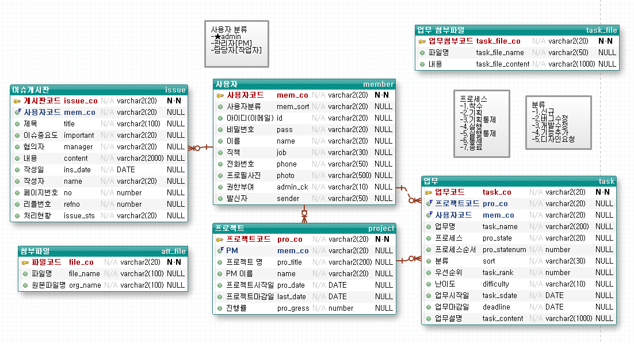
chapter 06 ERD

Slide 70
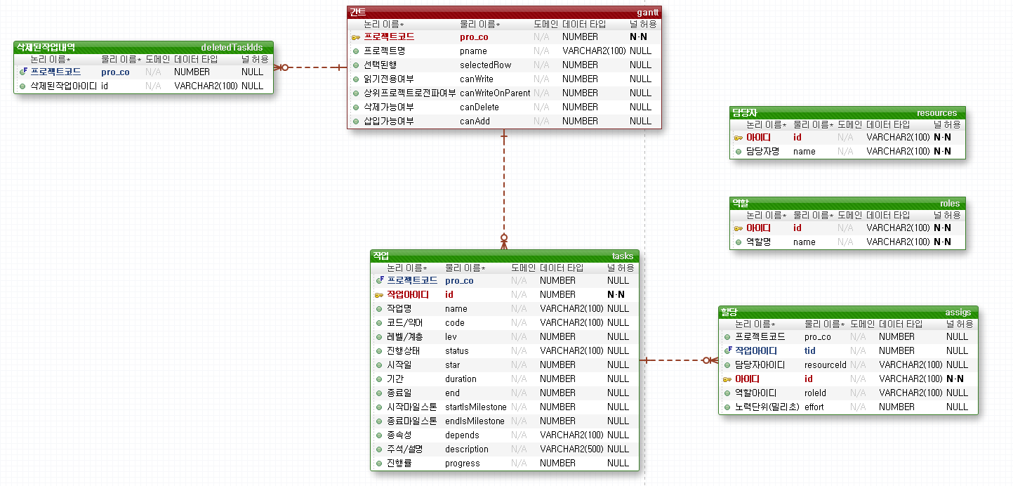
chapter 06 ERD(Gantt Chart)

Slide 71
chapter 07 화면 설계

Slide 72
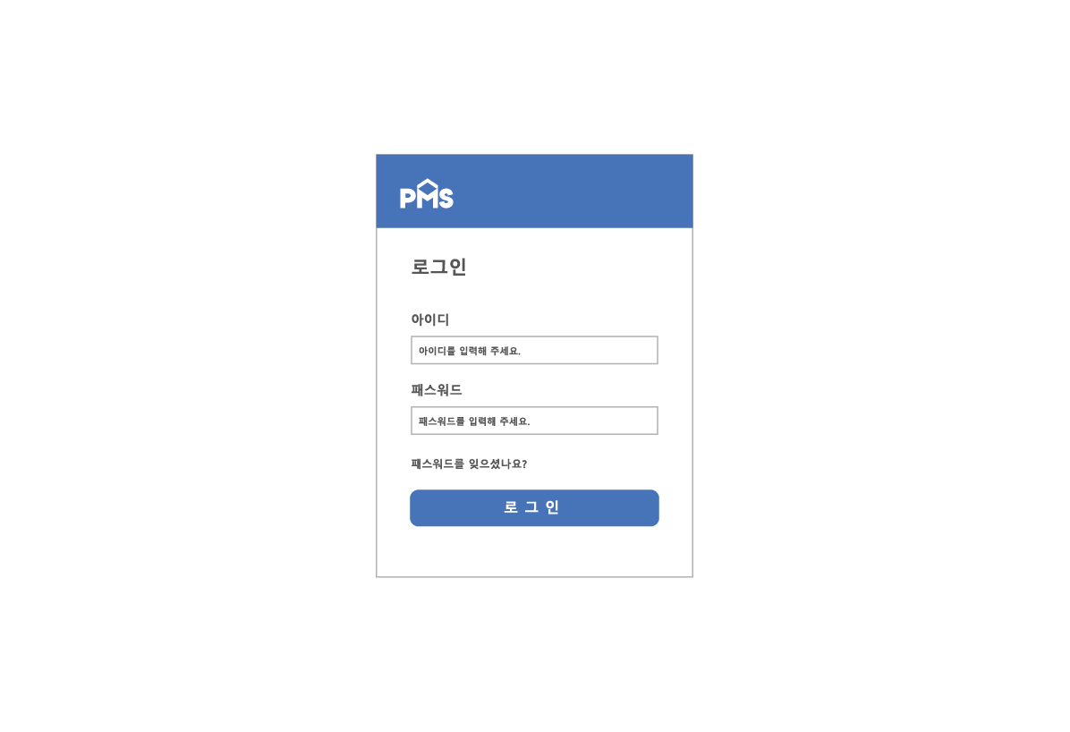
chapter 07 화면설계
로그인
아이디, 패스워드 입력
비밀번호 찾기
로그인 버튼
1
2
3

Slide 73
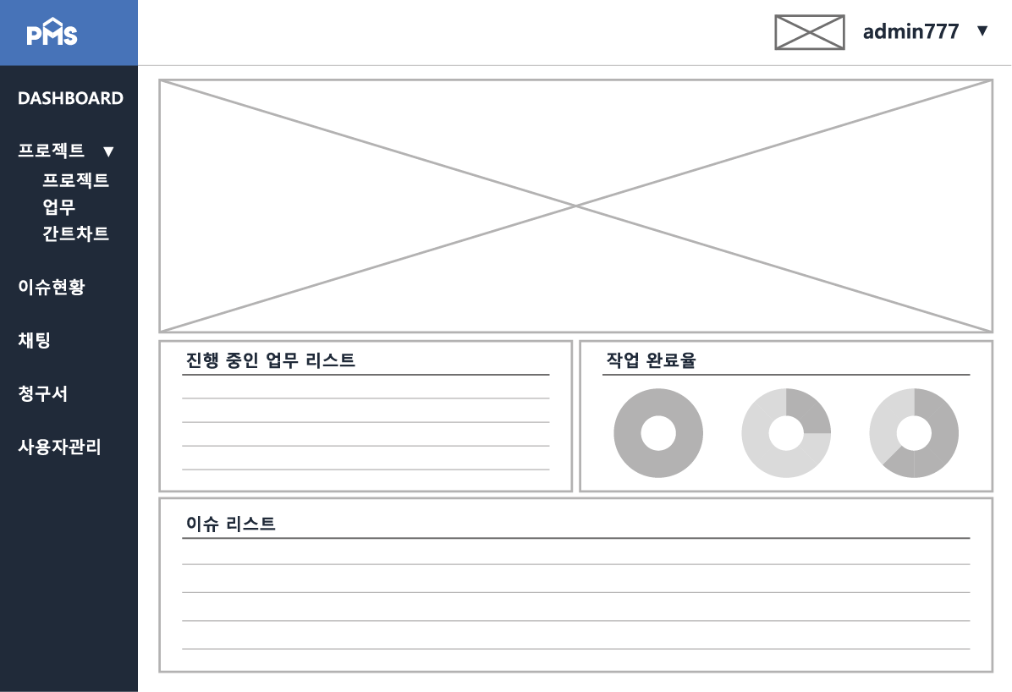
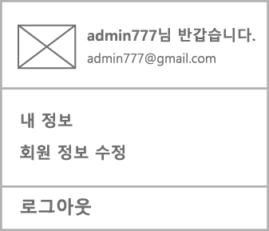
chapter 07 화면설계
6
메인 화면(관리자PM)
7
메뉴 리스트
Gantt chart
진행중인 업무 리스트
작업 완료율
이슈 리스트
로그인 정보 > 회원 사진 및 아이디
로그인 정보 상세 > 이메일 주소 확인과 회원 정보 수정 및 로그아웃 기능
1
2
3
4
5

Slide 74
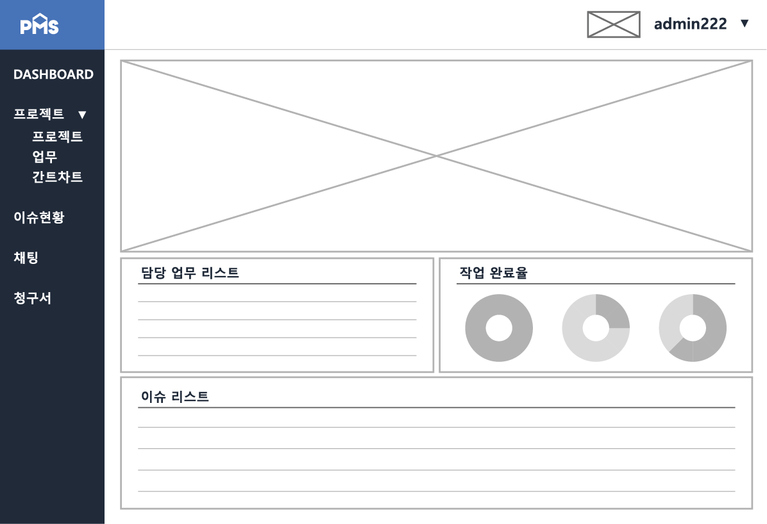
chapter 07 화면설계
6
메인 화면(담당자)
1
2
메뉴 리스트
Gantt chart
담당 업무 리스트
작업 완료율
이슈 리스트
로그인 정보 > 회원 사진 및 아이디
3
4
5

Slide 75
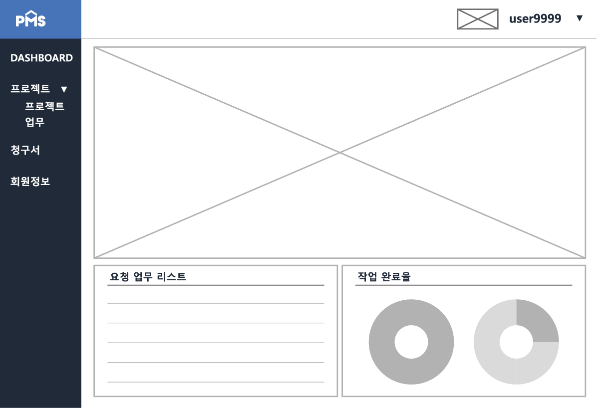
chapter 07 화면설계
5
메인 화면(고객)
1
2
메뉴 리스트
Gantt chart
요청 업무 리스트
작업 완료율
로그인 정보
3
4

Slide 76
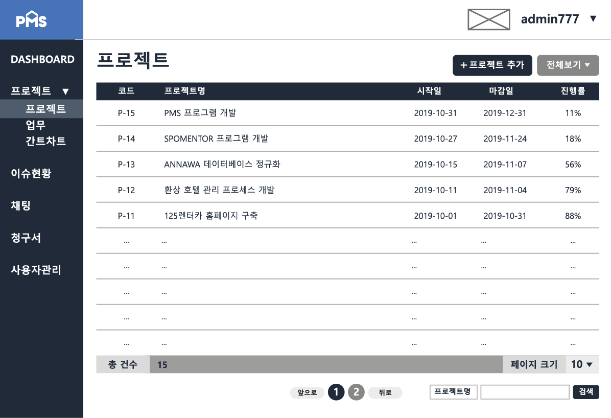
chapter 07 화면설계
프로젝트(PM)
1
2
프로젝트 추가
정렬 방식 > 담당자 / 우선순위 / 상태
프로젝트 목록 > 목록 클릭 시 해당 프로젝트의 업무 리스트로 이동
등록 건수
페이지 크기 > 5 / 7 / 10 / 30 / 50
페이지 넘김 처리
검색 > 프로젝트명
3
4
5
6
7

Slide 77
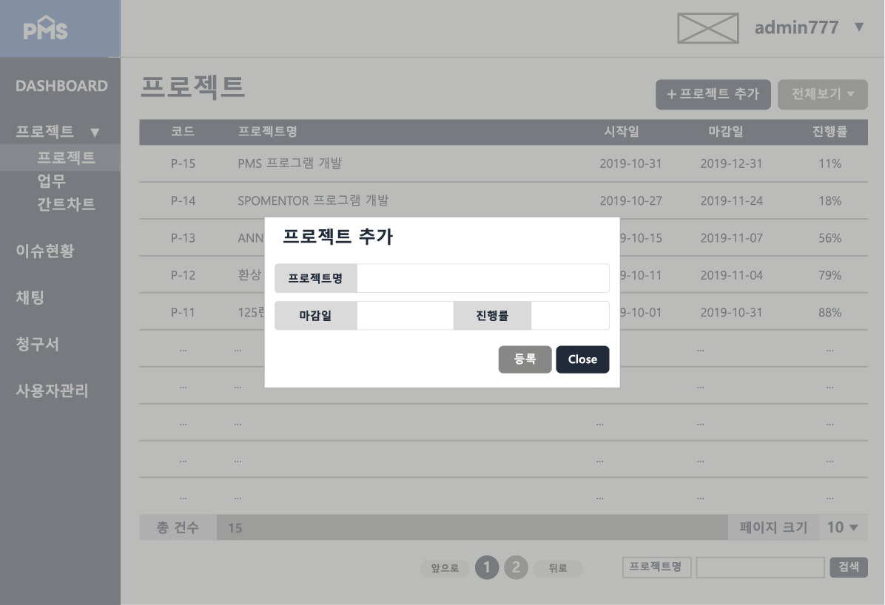
chapter 07 화면설계
프로젝트 추가(PM)
1
프로젝트 추가 버튼
프로젝트 내용 입력
등록 / 닫기 버튼
2
3

Slide 78
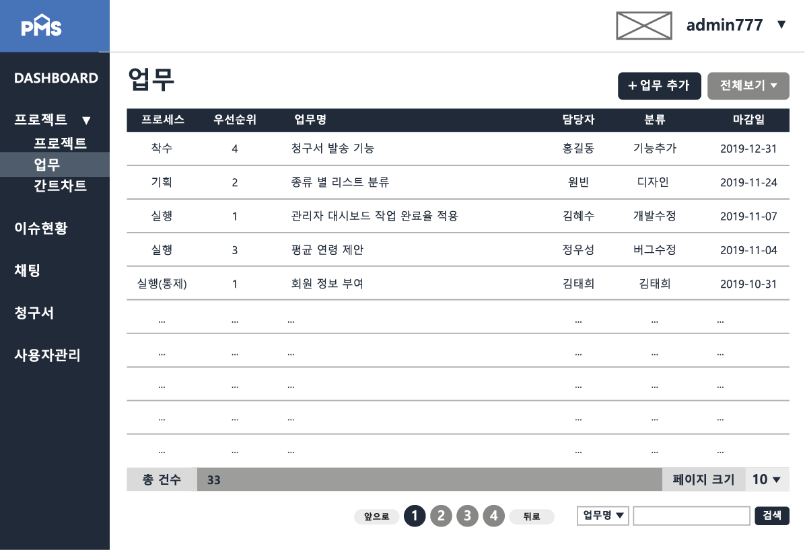
chapter 07 화면설계
업무(PM)
1
2
업무 추가
정렬 방식 > 프로세스 / 우선순위 / 담당자
업무 목록 > 프로세스 순으로 정렬되며 같은 프로세스는 우선 순위 기준으로 오름차순 정렬 > 목록 클릭 시 상세 오픈
검색 > 업무명 / 담당자명
3
4

Slide 79
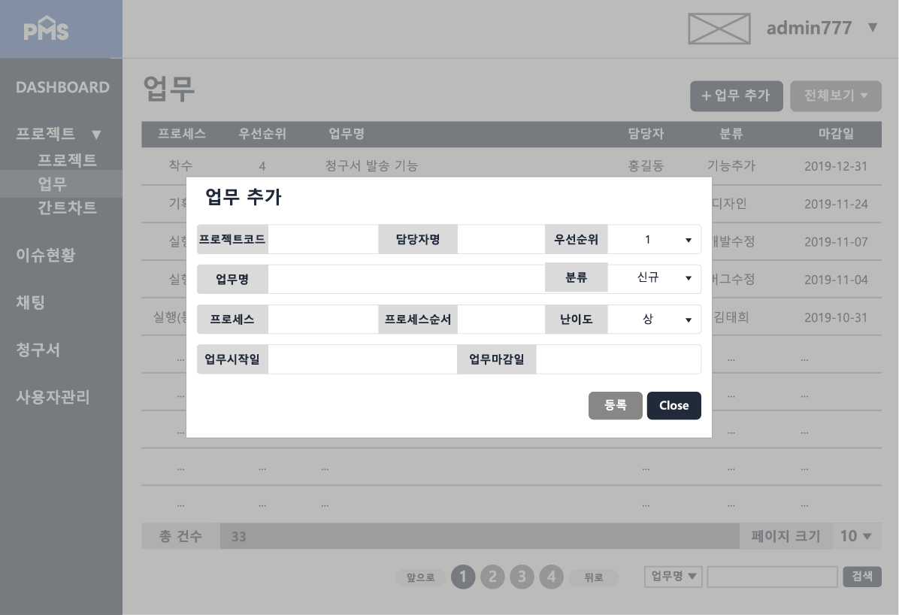
chapter 07 화면설계
업무 추가(PM)
1
업무 추가 버튼
업무 내용 입력
등록 / 닫기 버튼
2
3

Slide 80

chapter 07 화면설계
업무 상세(PM)
수정 / 삭제 버튼
1

Slide 81

chapter 07 화면설계
이슈현황(PM/담당자)
1
2
이슈 추가
정렬 방식 > 담당자 / 이슈명 / 중요도
이슈 목록
처리 현황 > 해결 중 / 해결 완료
검색 > 제목 / 담당자
3
4
5

Slide 82

chapter 07 화면설계
이슈현황 작성(PM/담당자)
1
이슈 추가 버튼
이슈 현황 작성
작성하기 버튼
2
3

Slide 83

chapter 07 화면설계
이슈현황 상세(PM/담당자)
수정 버튼
삭제 버튼
1

Slide 84

chapter 07 화면설계
채팅
1
채팅 창 만들기
내용 입력
보내기 버튼
2
3

Slide 85

chapter 07 화면설계
사용자 관리(PM)
1
2
담당자 / 고객 선택
사용자 추가
사용자 목록 > 클릭 시 상세 페이지
검색 > 담당자
3
4

Slide 86

chapter 07 화면설계
사용자 등록(PM)
1
사용자 추가
사용자 내용 입력
등록 / 닫기 버튼
2
3

Slide 87

chapter 07 화면설계
사용자 상세 및 수정(PM)
상세 내용
수정 / 삭제 버튼
1
2

Slide 88

chapter 07 화면설계
회원 정보 수정(고객)
수정된 정보 입력
수정 버튼
1
2

Slide 89
chapter 08 화면 구현

Slide 90

chapter 08 화면구현 [메인]

Slide 91




chapter 08 화면구현 [로그인]
로그인 처리
로그인시 session 처리

Slide 92





chapter 08 화면구현 [이슈]
이슈 작성
각 항목들을 form으로 받아 서버단으로 값을 넘김
Service, Mapper, Controller를 거쳐 Ajax로 구동

Slide 93


chapter 08 화면구현 [이슈]
이슈 작성
이슈 작성 시 발생일의 형식 타입을 자동으로 변환해주기 위한 InitBinder 처리

Slide 94





chapter 08 화면구현 [공통 페이징 처리]
데이터 총 건수, 페이징 처리
데이터 총 건수를 구하기 위해 카운트 함수를 이용하여 결과 도출
페이징 처리를 위하여 현제 데이터 리스트의 크기를 지정

Slide 95


chapter 08 화면구현 [공통 페이징 처리]
데이터 총 건수, 페이징 처리
페이징 처리

Slide 96




chapter 08 화면구현 [파일 업로드, 다운로드]
파일 업로드, 다운로드
파일 업로드를 위해 서비스단에 공통 메서드 구축
업로드 경로 설정
파일 업로드를 위한 SQL 구문 구현

Slide 97


chapter 08 화면구현 [파일 업로드, 다운로드]
파일 업로드, 다운로드
컨트롤러에 업로드, 다운로드 메서드 생성
화면단에 input 태그 삽입

Slide 98





chapter 08 화면구현 [사용자관리]
jsp
Jsp의 Ajax를 통해 Controller와연결
mapper
ADMIN_CK 컬럼 변경
View
사용자관리
ADMIN/PM 권한여부변경
Controller

Slide 99



chapter 08 화면구현 [Gantt Chart]
간트차트 - 로드
View
Mapper
Controller

Slide 100


chapter 08 화면구현 [Gantt Chart]
간트차트 - 세이브
View
1. 저장 처리
2. 저장 확인(DB)

Slide 101


chapter 08 화면구현 [Gantt Chart]
간트차트 - 세이브
Mapper
1. 저장 처리
Controller
2. 저장 확인(DB)

Slide 102


chapter 08 화면구현 [Gantt Chart]
간트차트 - 삭제
View
1. 삭제 처리
2. 삭제 확인(DB)
Controller

Slide 103


chapter 08 화면구현 [Gantt Chart]
간트차트 - 삭제
Mapper
1. 삭제 처리
Controller
2. 삭제 확인(DB)

Slide 104



chapter 08 화면구현 [Calendar]
일정 등록, 수정
사용자 정의로 추가된 데이터 begin2, end2, task_name을 Mapper에서 property 처리 하며 jsp에서 extendedProps로 설정 처리하여 데이터 입력

Slide 105
chapter 09 문제점 및 보완사항

Slide 106
chapter 09 1차 문제점 및 보완 사항
1. 템플릿 분석
부트스트랩의 기능 활용이 미숙하여 템플릿 분석을 통해 능력을 보완하였음
2. 간트차트
개념을 이해하였지만 프로세스를 다루기엔 부족함이 있고, 구현하는데 어려움이 있어 조별 통합 작업 으로 대체 할 수 있도록 함
3.AJAX
AJAX로 진행하여 기존 방식과는 달라 적응하는데 어려움이 있으나 반복을 통해 능력을 보완하고 있음

Slide 107
chapter 09 2차 문제점 및 보완 사항
1. 요청사항 추가 기능 삭제
“고객 요청 사항” 기능을 삭제하여 프로그램 상 업무 절차를 간략하게 수정
2. 이슈 게시판의 유형
이슈 게시판의 구성 요소를 보다 명확하게 정의함
중요도, 협의 담당자, 이슈 발생일 등을 추가하여 발생한 이슈에 맞는 대응이 될 수 있도록 수정
3. 테이블 관계 수정
기존 프로젝트 테이블 안에 사용자 코드를 포함 하였으나 업무 배정 시, 똑같은 담당자가 배정이 되는
문제가 발생되어 사용자 코드를 업무 테이블에 포함 될 수 있도록 테이블의 관계를 수정

Slide 108
chapter 09 3차 문제점 및 보완 사항
1. 디자인 규격화
세부 페이지 접근 시 데이터를 한눈에 보기 어려워 페이지의 디자인을 규격화함.
2. 간트 차트
API에 명시된 데이터 구조를 토대로 테이블을 구성하여 적용하였응나 제대로 적용되지 않았음.
API의 데이터 구조 및 샘플로 삽입되어있는 json 데이터를 참고하여 접근 예정.
3. 날짜 데이터 입력
날짜 데이터 입력 시 타입 변환의 문제로 @InitBinder를 통해 날짜를 문자형으로 변환시 자동으로
형변환 될 수 있도록 처리함.

Slide 109
chapter 09 4차 문제점 및 보완 사항
1. 조원들에게 배정된 업무 확인
프로젝트 전체 업무를 한번에 확인하기 어려워 요구사항 정의서에 담당자와 진행률을 표시하여
프로젝트의 진행 현황을 바로 확인 할 수 있도록 적용.
2. Admin / PM / 담당자로 사용자를 구분
고객 항목을 삭제하고 Admin을 생성하여 Admin이 사용자에게 권한을 줄 수 있도록 함.
3. 내 작업 메뉴 추가
로그인 중인 회원의 ID를 파라미터로 받아 해당 회원이 포함된 작업과 이슈 리스트를 한 눈에 확인 할
수 있도록 함.

Slide 110
chapter 09 4차 문제점 및 보완 사항
4. Gantt
API 명시된 대로 테이블을 구성하여 해당 값을 json데이터로 넘겨 간트 차트 웹으로 불러와 화면에 반
영 되도록 하는데 성공 하였으나 tasks의 내부 배열인 assigs 데이터가 적용되지 않는 현상이 발생함
=> 여러 방법으로 시도 중 매핑 단계에서 ResultType="assigs" 을 ResultMap=assigs 어레이리스트 방식으로 바꾸게 되니 불러오는데 성공.
다만, 기존에 써둔 매핑 관련(vo, dao, service) 코드를 재구성 하는 과정에서 외래 키 구분 없이 모든 행에 데이터가 불러와짐, 해당 문제는 기존 코드를 다시 적용시키는 조치를 취할 예정
데이터 로드 이후 웹 상에서 새로운 데이터 삽입, 수정, 삭제 적용 확인, 아직 DB단으로의 적용은 되지 않은 상태
-> 기존에 발생했던 Assigs 관련 문제가 해결되어 프로젝트 세이브 기능 분석에 집중할 예정

Slide 111
chapter 09 5차 문제점 및 보완 사항
1. Admin 권한 설정 표시
Admin 권한 여부를 0, 1로 표시하는 방식에서 [O], [X]로 표시하는 방식으로 변경하여, 권한 여부가 한
눈에 확인 될 수 있도록 함.
2. 캘린더 데이터 화면 적용
일정 등록 시 eclipse Console 창에는 값이 정상적으로 보였으나 DB와 연동 되지 않는 문제 발생.
사용자 정의로 추가된 데이터를 extendedProps로 설정 처리하여 문제를 해결 함.
3. Gantt Chart : 프로젝트 세이브 메소드 saveProject() 활용
saveProject() 관련 이해도가 부족하여 적용에 어려움이 있었으나, API 및 기존 gantt.html 주석에 있는
내용으로 return 값의 형태를 파악하여 해당 문제를 해결 함.

Slide 112
chapter 09 5차 문제점 및 보완 사항
4. Gantt Chart : saveProject()의 return값 구조와 적용
기존 gantt.html의 주석을 확인하여 saveProject() 메소드의 return값을 ajax로 컨트롤러 단에 전송 시
JSON.stringify(prj) 메소드를 통해 json 문자열로 만들어 보내는 것을 확인하여 해당 문제를 해결 함.
5. Gantt Chart : 개별 데이터를 Null로 인식
jsp 단에서 json 데이터를 문자열 형식으로 보내고 컨트롤러에서 Requestparam("prj") String prj 로 받
았으며, 컨트롤러 단에서 파싱을 통해 개별 객체를 읽는데 까지 성공했으나 서비스 단으로의 적용이
되지 않았음.(개별 데이터를 Null로 인식)
컨트롤러 단에서 파싱을 해주는 것이 아닌 서비스 단에서 파싱을 해야 정상적으로 작동이 되는 것이
확인되었으며, 현재 테스트로 tasks 데이터(Name, Code, Level, Status)의 변경사항이 DB에 정상적으로
적용되는 것을 확인 함.

Slide 113
chapter 09 6차 문제점 및 보완 사항
1. Gantt Chart : JSONParser로 Parsing한 데이터 입력
JSONParser로 파싱해온 데이터를 DB단으로 보내기 위해 각각의 값을 직접 넣는 번거로움이 있었으나
Gson을 활용, json 문자열을 곧바로 vo객체로 변환하는 방법을 이용하여 해결함.
2. Gantt Chart : 데이터 입력, 수정 등의 내용 반영 문제
기존 저장 소스는 데이터의 입력, 수정을 구별하기 위해 복잡하고 효율성이 떨어지는 하드코딩으로
작성 되었을 뿐만 아니라, 데이터의 삭제를 반영할 수조차 없는 구조를 지니고 있었음.
원래 쓰이던 하드 코딩 구조가 아닌 다른 방법을 적용하여 기존에 저장되어있던 Gantt Chart 내의
데이터를 모두 삭제함. 이후 저장 시 받아온 json 문자열 내용을 새로 insert하는 방식으로 입력 수정
구분 없이 입력한 내용 그대로 반영 되도록 함.

Slide 114
chapter 09 6차 문제점 및 보완 사항
3. Gantt Chart : 표시되는 데이터의 순서 정렬
데이터 저장 시 Tasks의 id값을 -1,-2 ~-n 의 순서로 강제 저장하였고 이에 따라 데이터 로드 시 -1을
최 상단으로 정렬하는 구조가 됨. Tasks의 값이 10개 미만일 경우 정상적으로 출력이 되었으나 값이 10
개를 넘기는 경우 정렬이 똑바로 되지 않는 문제가 발생함.
(-1,-2, ~ -10 의 순서대로 출력이 안되고 -1,-10,-2,-3 ~ 의 형태로 출력됨)
이는 Tasks의 id형태가 문자열(String)로 설정되어 있어 발생된 문제로 숫자(long) 형태로 수정하여
해결함.

Slide 115
chapter 10 프로젝트진행 소감

Slide 116
chapter 10 프로젝트 진행 소감
전체 소감
프로그램 언어들을 사용하여 프로젝트를 하나하나 완성해 나가는 과정이 흥미로웠습니다. 진행하면
서 여러 시행착오를 겪었고, 이에 대한 문제를 해결해 나가면서 점차 성장할 수 있었습니다.
초반에 생소했던 Spring MVC, JAVA, JSP, Ajax 등의 프로그램 언어들과 프레임워크들이 이번 프로젝
트를 진행하면서 조금 더 익숙해졌고 활용하는데 조금 더 수월해졌습니다.
함께한 팀이 있었기에 서로 부족한 부분을 채워가며 더 많이 성장할 수 있었고, 이번 프로젝트를 통
해 기술을 다듬고 기존에 배웠던 내용들을 복습할 수 있어서, 개발자로서 한 발을 내딛을 수 있는 좋
은 기회가 되었습니다.

Slide 117
chapter 10 프로젝트 진행 소감
유민환
이번 프로젝트를 진행하면서 그 동안 배워왔던 기술들을 여러 시행 착오들을 겪어가며 적용을 해 나
아가면서 길지도 짧지도 않은 시간이었지만 많은 부분이 성장했다고 느껴집니다.
Spring 기반 MVC로 웹을 구성하는데 대부분 활용함으로 인해 MVC를 다루는 능력이 상승하고,
Mybatis, DB로의 연계도 프로젝트를 처음 진행할 때보다 능숙해졌다고 느끼고 있습니다. 나아가 부트
스트랩의 활용과 JQuery의 구문 활용 등등 스스로 찾고 익히는 부분에서 성장하는 데에 많은 도움이
되었습니다. 개발자로써의 한발자국을 띄운 거 같아 뿌듯합니다.

Slide 118
chapter 10 프로젝트 진행 소감
최지웅
이번 프로젝트에서 간트차트 분석을 맡게 되고 해당 플러그인을 처음 접했을 당시 소스코드와 API를
아무리 참고해도 도무지 알 수 없는 구조였기에 진행이 좀처럼 나아지지 않고 막막하기만 했습니다.
하지만, 여러 차례 살펴보던 중 데이터의 세이브, 로드가 json문자열 데이터로 ajax를 통해 송수신 된다
는 것을 알게 되었고, 전송되는 json문자열 데이터를 자바의 vo객체로 매핑하는 방법을 찾아보던 중
Gson 이라는 매우 강력하고 간편한 라이브러리의 사용법 또한 익히게 되었습니다.
데이터 세이브, 로드의 매커니즘을 이해한 이후로는 View단에 적용시킬 적절한 SQL 구문을 구상하여
Mapper부분에 적용하고 Dao단에서 해당 메소드를 선언, Service단에서 메소드를 호출하기만 하면 돼
서 크게 어려움을 느끼지 않았고 간트차트 분석 및 데이터베이스 적용을 수월하게 마칠 수 있었습니다.
프로그램의 구축 뿐만 아니라 특정 플러그인의 구조를 분석하고 이를 이용하여 본인의 데이터를 적용
하는 방법을 자연스레 습득하게 된 점이 정말 유익했던 것 같습니다.

Slide 119
chapter 10 프로젝트 진행 소감
김경미
마지막 프로젝트(MVC)를 진행하면서 지금까지 배운 시간들이 짧다면 짧고, 길다면 긴 시간 동안 배운 개발 지식을 생각하며, 어떻게 개발하여야 할까? 고민하며 프로젝트를 진행하였습니다.
처음 프로젝트를 시작할 때는 MVC와 부트스트랩에 적응하기도 힘들었고, 이해도 안됐지만 점점 진행하면서 아직도 조금도? 미숙하지만 Ajax 동기화 기법을 통해 연결하는 것이나, MVC가 이해도 되고 개발이 되는 게 신기하고 재미있었습니다.
제가 대학교 때 배웠던 수업은 백엔드와 프론트엔드를 각각 다른 프로그램을 사용하여 개발한 다음 TCP/IP나 다른 프로그램으로 연결하거나 아니면, C#수업만 배웠었는데 MVC, Ajax, Bootstrap를 알게되고, 프로젝트를 진행하다보니 소스를 보며 이해하면서 오류를 찾아가는 제 자신이 더 성장하고, 신기하고 재미있어 집에서도 개발을 하는 제 자신을 발견하였습니다.
아직 제가 성장할 부분이 많이 많이 남아있지만 많이 배우고, 자신감도 생겨 뿌듯합니다.
지금까지 강사님과 모두모두 수고하셨습니다. ^^

Slide 120
chapter 10 프로젝트 진행 소감
이선향
JAVA, JSP, Spring MVC, MyBatis, Ajax 등 그 동안 배워왔던 기술들을 토대로 하나하나 완성되는 과정
에서 큰 성취감을 느꼈습니다. Spring MVC를 다루는 부분에서도 이전보다 많이 성장하였음을 느낄 수
있었습니다.
많은 시행 착오를 겪었으나, 함께한 팀이 있었기에 서로 부족한 부분을 채워가며 더 많이 성장할 수
있었습니다. 이번 프로젝트를 통해 기술을 다듬고 기존에 배웠던 내용들을 복습 할 수 있는 좋은 기회
가 되었습니다.

Slide 121
감사합니다

